Slide 1
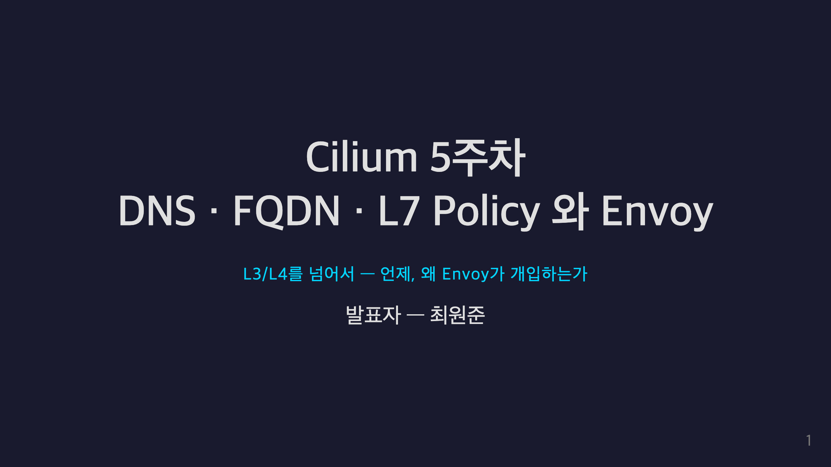
Notes:
5주차 시작. 지난 4주간 우리는 Pod가 IP를 얻고(CNI), eBPF가 kube-proxy를 대체하고, L3/L4 NetworkPolicy가 커널에서 강제되는 것까지 봤다.
오늘은 그 "위층" — 도메인 이름 기반 정책, HTTP/gRPC 정책, 그리고 이걸 처리하는 Envoy를 다룬다.
핵심 한 줄: "eBPF는 L3/L4까지, L7은 프록시(Envoy·DNS proxy)로 넘긴다 — 왜 그렇게 나눴는가"를 이해하는 게 목표.

Slide 2
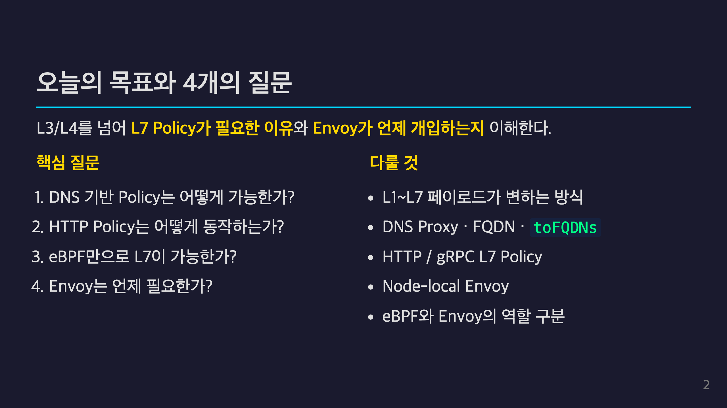
Notes:
오늘 슬라이드는 이 4개 질문에 답하는 구조다. 발표 끝에 이 슬라이드로 다시 돌아와 하나씩 답을 확인할 것.
"다룰 것" 왼쪽 첫 항목 — L1~L7 페이로드 변화 — 은 나머지 전부의 기반이니 먼저 깔고 간다.

Slide 3
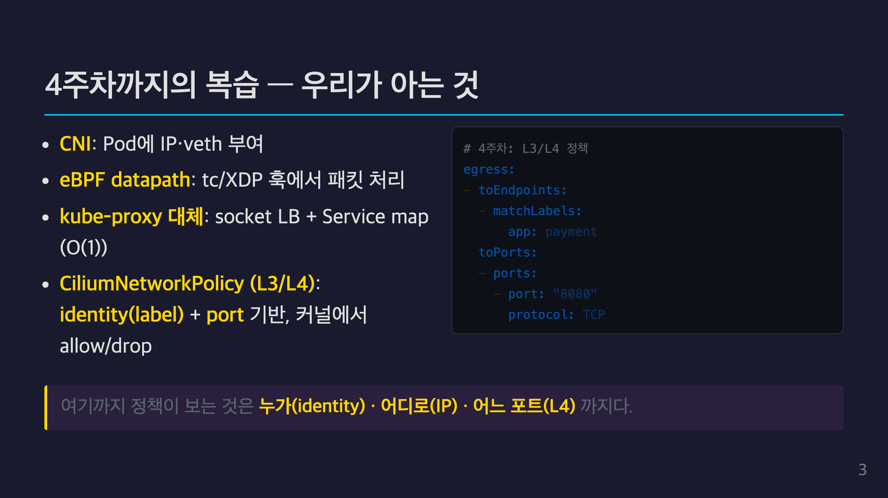
Notes:
복습. 4주차 정책의 정보 단위를 명확히 하자: label에서 파생된 security identity, 목적지 IP/CIDR, 그리고 L4 포트/프로토콜. 딱 여기까지다.
오른쪽 YAML은 "payment 앱으로 8080 TCP 허용" — HTTP 경로나 도메인 이름 같은 개념은 전혀 없다. 이 한계가 오늘의 출발점.

Slide 4
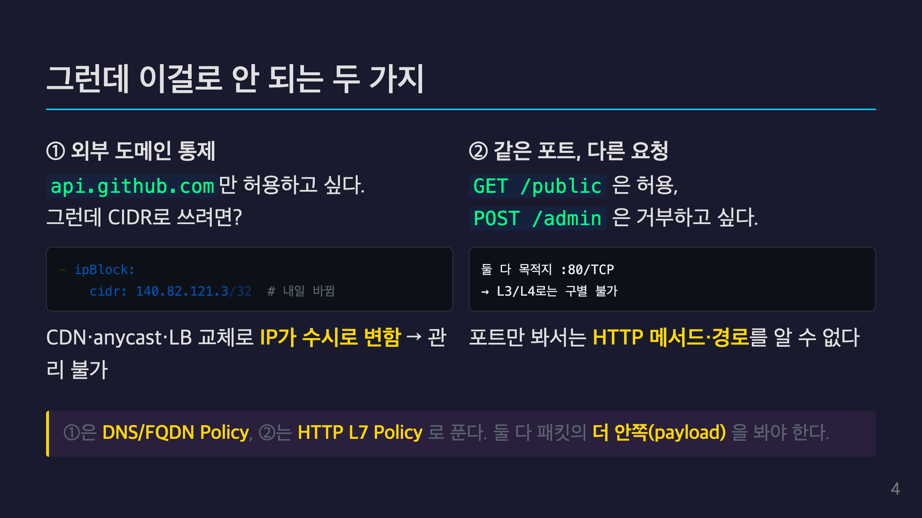
Notes:
동기 슬라이드. 두 문제 모두 "L4 헤더만 봐서는 답이 안 나온다"는 공통점이 있다.
①은 목적지 IP가 불안정 → 이름이라는 안정적 식별자가 필요. ②는 목적지가 같아 payload를 열어봐야 함.
"더 안쪽을 봐야 한다"가 다음 파트(L1~L7)로의 다리. 여기서 자연스럽게 OSI 캡슐화 이야기로 넘어간다.

Slide 5
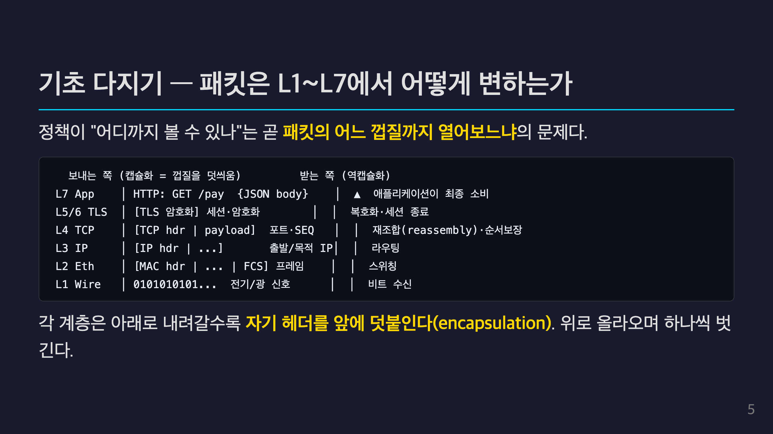
Notes:
이 슬라이드가 오늘의 기초. 캡슐화 개념을 확실히. 앱이 만든 데이터(HTTP 요청)는 아래 계층으로 내려가며 TCP 헤더, IP 헤더, Ethernet 헤더가 순서대로 앞에 붙는다. 마지막엔 전선 위 비트.
받는 쪽은 정확히 역순으로 껍질을 벗긴다. L2 벗기고 L3 벗기고 L4에서 재조합하고... L7에서 앱이 최종 HTTP 요청을 본다.
핵심 포인트를 다음 슬라이드에서: "정책 지점이 어느 계층에 있느냐가 볼 수 있는 정보를 결정한다."

Slide 6
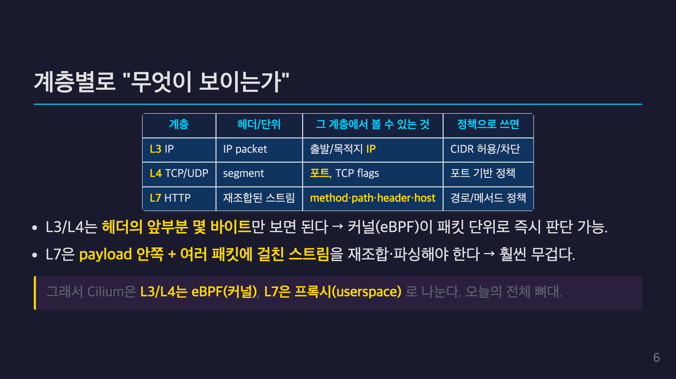
Notes:
이 표가 "왜 계층을 나누는가"의 핵심. L3=IP만, L4=포트까지, L7=HTTP 세부까지. 깊이 볼수록 더 많은 걸 결정할 수 있지만 비용도 커진다.
결정적 차이: L3/L4는 패킷 하나의 고정 위치 헤더만 읽으면 끝. L7은 요청 하나가 여러 TCP 세그먼트에 걸칠 수 있어서 재조합이 필요하다.
이 "재조합" 한 단어가 나중에 'eBPF만으로 L7 안 되는 이유'의 핵심이 된다. 미리 씨를 뿌려둔다.

Slide 7
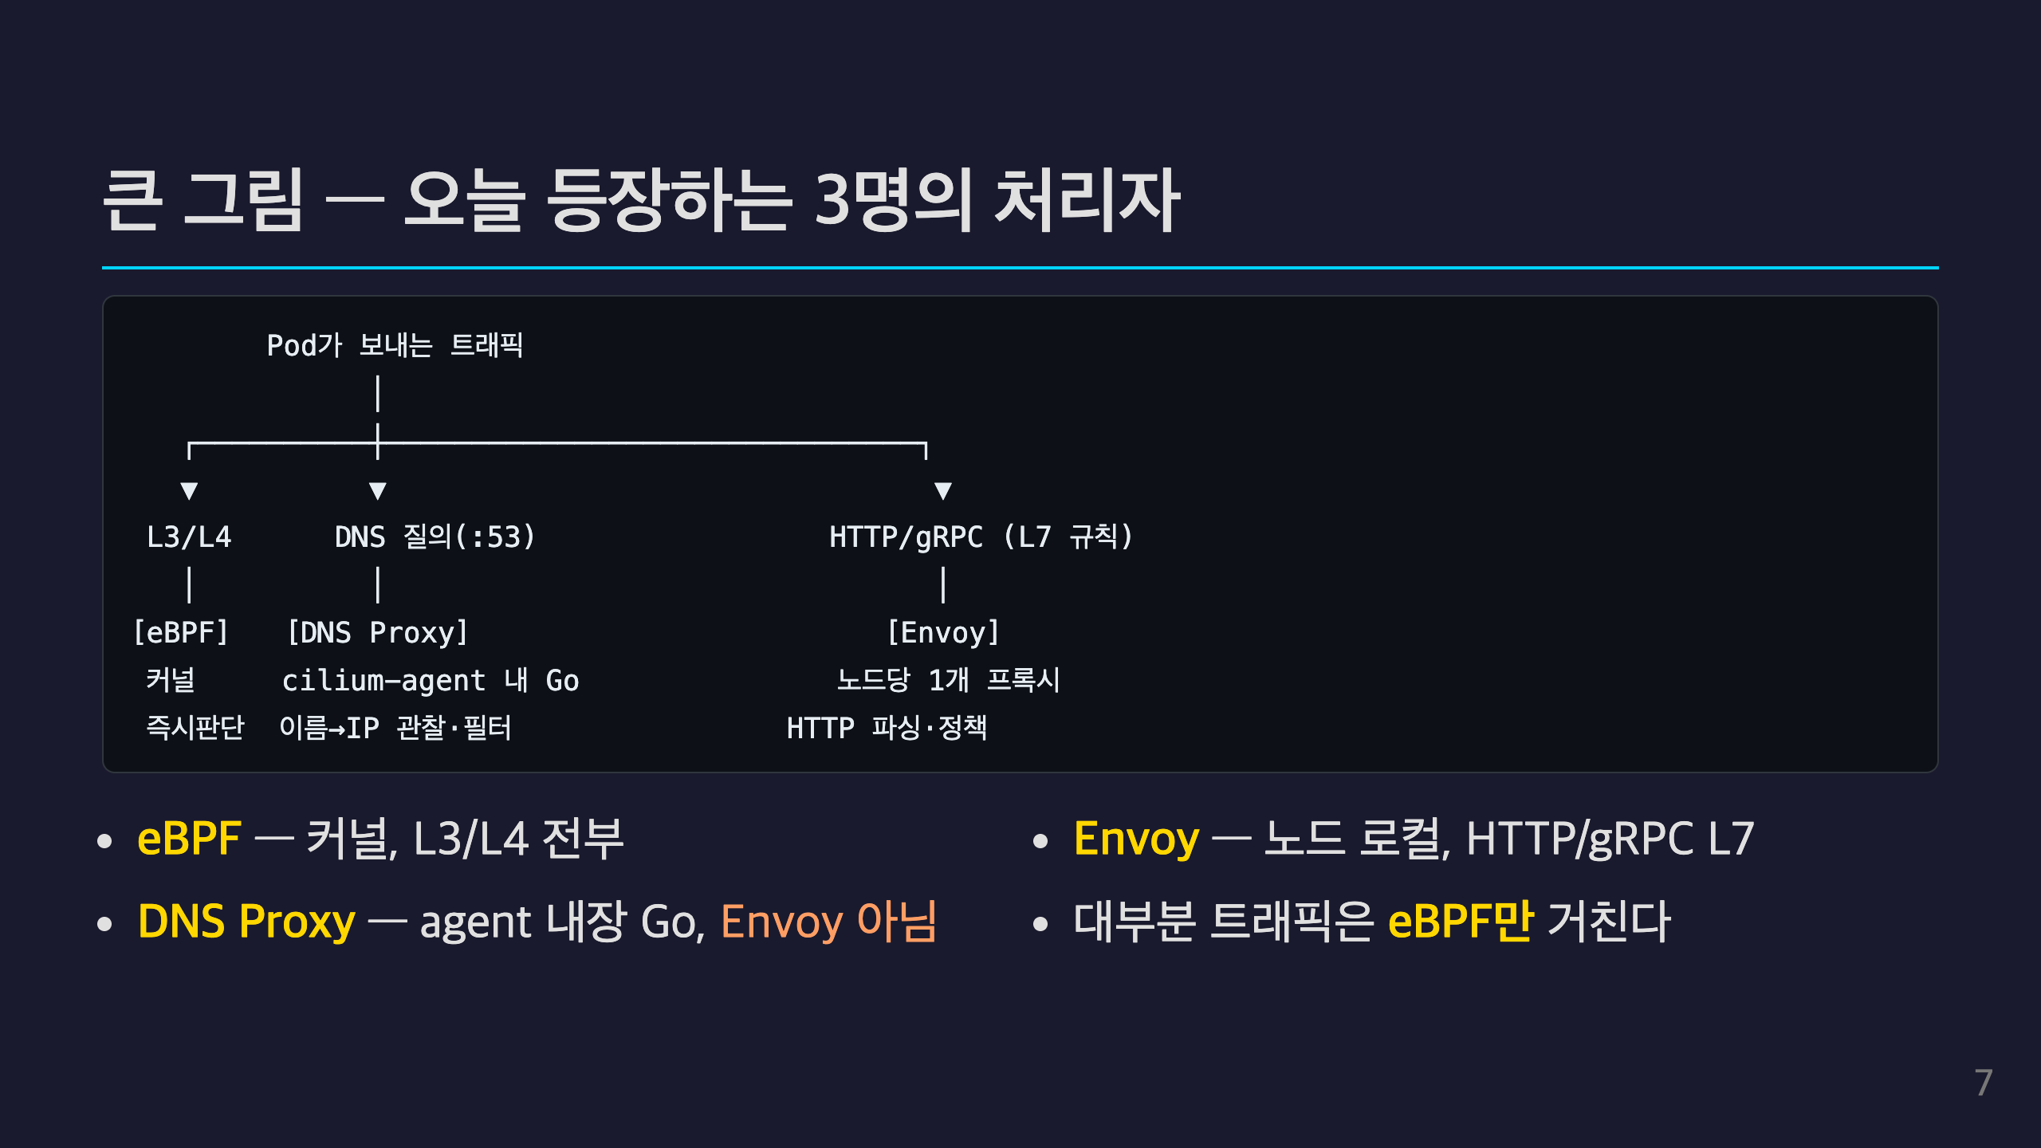
Notes:
오늘 나올 3명의 처리자를 미리 소개. 이 그림을 머릿속에 넣고 나머지를 들으면 길을 잃지 않는다.
가장 흔한 오해를 먼저 깬다: "L7이면 다 Envoy" — 아니다. DNS는 cilium-agent 안의 Go 프록시가 처리한다. Envoy를 안 쓴다. 이건 뒤에서 코드로 확인.
그리고 오른쪽 아래 — 대부분의 트래픽은 eBPF fast path로만 흐르고 Envoy를 아예 안 거친다. 이게 사이드카 모델과의 결정적 차이.

Slide 8
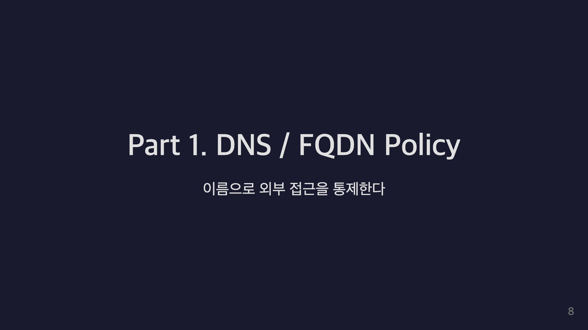
Notes:
첫 번째 파트. 4개 질문 중 "DNS 기반 Policy는 어떻게 가능한가"에 답하는 구간.

Slide 9
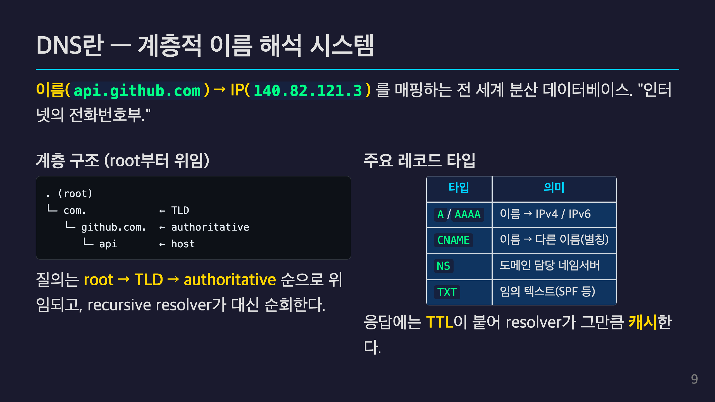
Notes:
DNS 자체를 모르는 사람은 없지만, FQDN 정책을 이해하려면 "이름 해석이 어떻게 일어나는가"를 정확히 짚어야 한다. DNS는 이름과 IP를 매핑하는 전 세계 분산 DB, 흔히 인터넷 전화번호부에 비유한다.
핵심은 계층 구조다: 맨 끝 root(.)부터 com 같은 TLD, 그 아래 도메인을 실제로 책임지는 authoritative 서버로 권한이 위임된다. 우리가 쓰는 stub resolver는 recursive resolver에게 부탁하고, recursive resolver가 root→TLD→authoritative를 순회해 답을 가져온다.
레코드 타입 중 오늘 중요한 건 A/AAAA(이름→IP). CNAME은 별칭이라 FQDN 정책에서 체인 처리가 필요하다는 점만 기억. 그리고 모든 응답에는 TTL이 붙어 캐시되는데, 이 TTL이 뒤에서 Cilium이 IP를 얼마나 오래 허용할지와 직접 연결된다.

Slide 10
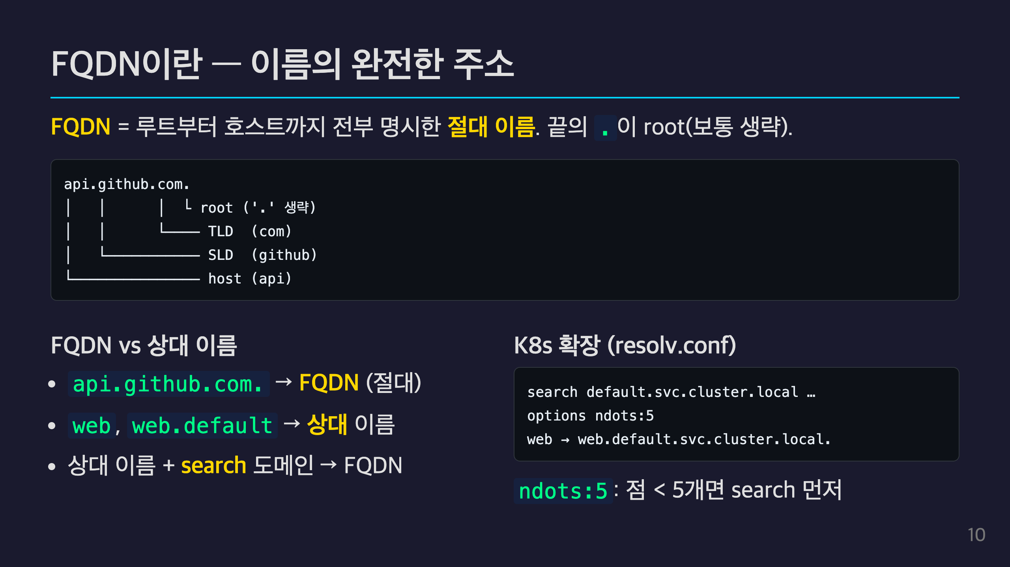
Notes:
FQDN은 "완전히 자격을 갖춘 도메인 이름", 즉 root부터 호스트까지 전부 명시된 절대 주소다. 진짜 FQDN은 끝에 root를 뜻하는 점(.)이 붙는데 일상에서는 생략한다.
구조를 왼쪽부터 보면 host(api), SLD(github), TLD(com), root(.) 순. 이렇게 완전하면 어디서 조회해도 같은 결과가 나온다.
반대로 web, web.default 같은 상대 이름은 그 자체로는 모호해서, resolv.conf의 search 도메인을 붙여 FQDN으로 확장해야 한다. K8s에서 web을 조회하면 ndots:5 규칙 때문에 search 도메인부터 붙여 web.default.svc.cluster.local.을 먼저 시도한다.
왜 이게 중요한가? Cilium FQDN 정책은 이 "이름"을 매칭 단위로 쓴다. 즉 정책의 matchName/matchPattern이 바로 이 FQDN 문자열과 비교된다. 그래서 다음 슬라이드부터는 이 이름이 실제로 IP로 바뀌는 순간을 어떻게 가로채는지 본다.

Slide 11
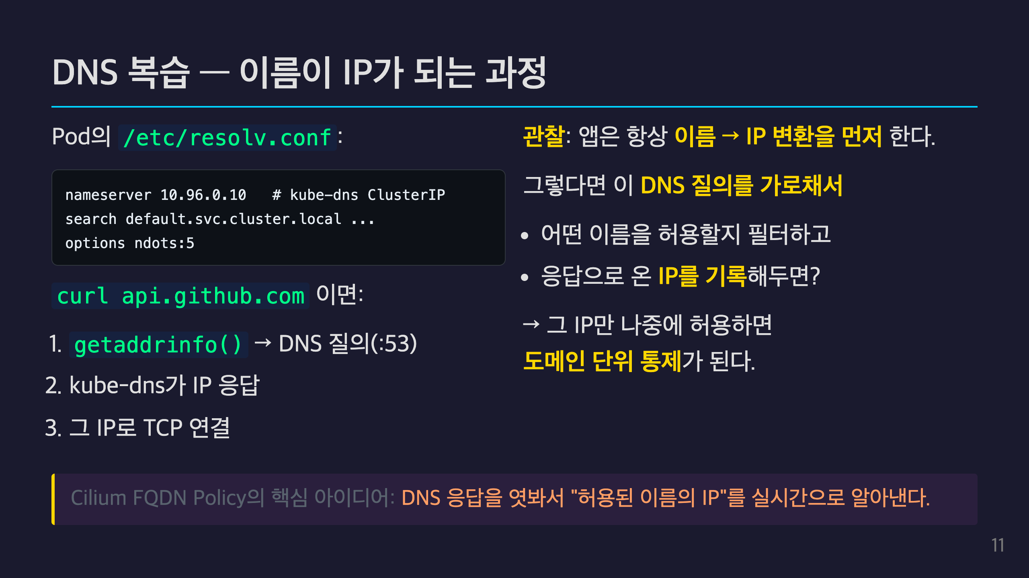
Notes:
3주차/4주차에서 본 resolv.conf·kube-dns 경로를 짧게 복습. 핵심은 "앱이 IP로 연결하기 전에 반드시 이름을 IP로 바꾸는 DNS 단계를 거친다"는 것.
바로 이 지점이 통제 포인트다. DNS 질의를 프록시가 가로채면 (1) 허용 이름 필터링 (2) 응답 IP 수집을 동시에 할 수 있다.
아이디어 자체는 단순하다. "이름을 정책에 못 쓰니, 이름이 IP로 바뀌는 순간을 엿보자." 다음 슬라이드에서 그 프록시의 정체.

Slide 12
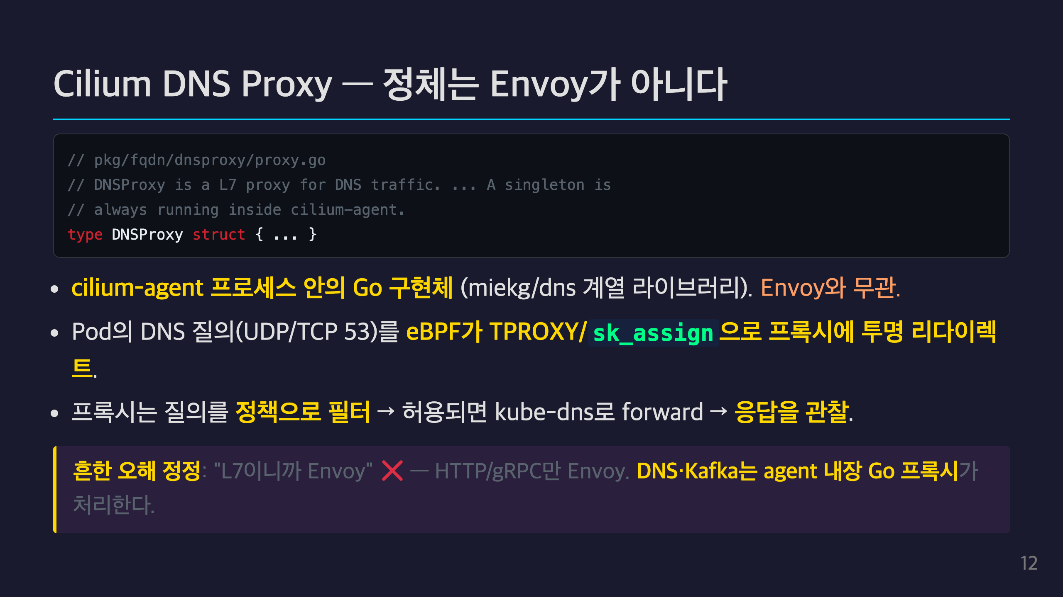
Notes:
이 슬라이드가 이번 파트의 가장 중요한 사실. 소스 주석을 직접 인용했다 — DNS proxy는 cilium-agent 안에서 도는 Go 싱글톤이다. Envoy가 아니다.
왜 강조하나? "Cilium L7 = Envoy"라는 일반화가 워낙 퍼져 있어서. 실제로는 DNS는 agent 내장, HTTP/gRPC만 Envoy. 이 구분이 오늘 4번 질문(Envoy 언제 필요한가)의 답과 직결된다.
리다이렉트 메커니즘은 HTTP와 공유한다(TPROXY/sk_assign) — 인프라는 공유, 처리 주체는 다르다.

Slide 13
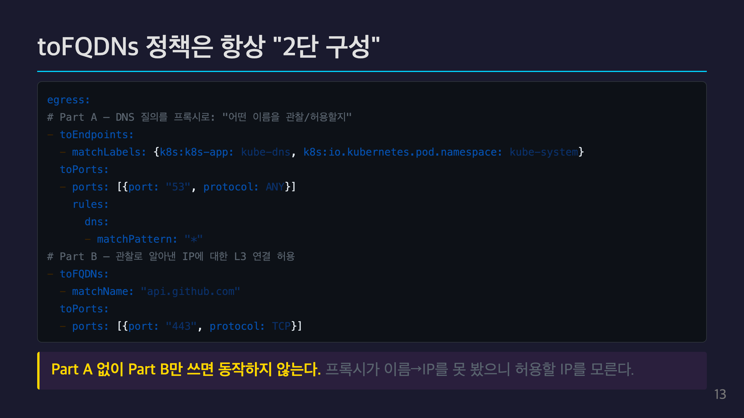
Notes:
FQDN 정책을 처음 쓰는 사람이 가장 많이 틀리는 지점. 반드시 두 개의 egress 규칙이 짝을 이뤄야 한다.
Part A: kube-dns로 가는 53 트래픽을 허용하면서, rules.dns로 "프록시야, 이 이름들을 관찰해"라고 지시. matchPattern "*"는 모든 이름 관찰.
Part B: toFQDNs로 "관찰된 결과 중 api.github.com의 IP만 443 허용."
Part A를 빼먹으면? DNS 질의가 프록시로 안 가니 IP 수집이 안 되고, Part B가 허용할 대상이 비어 결국 연결 실패. 실무 디버깅 1순위.

Slide 14
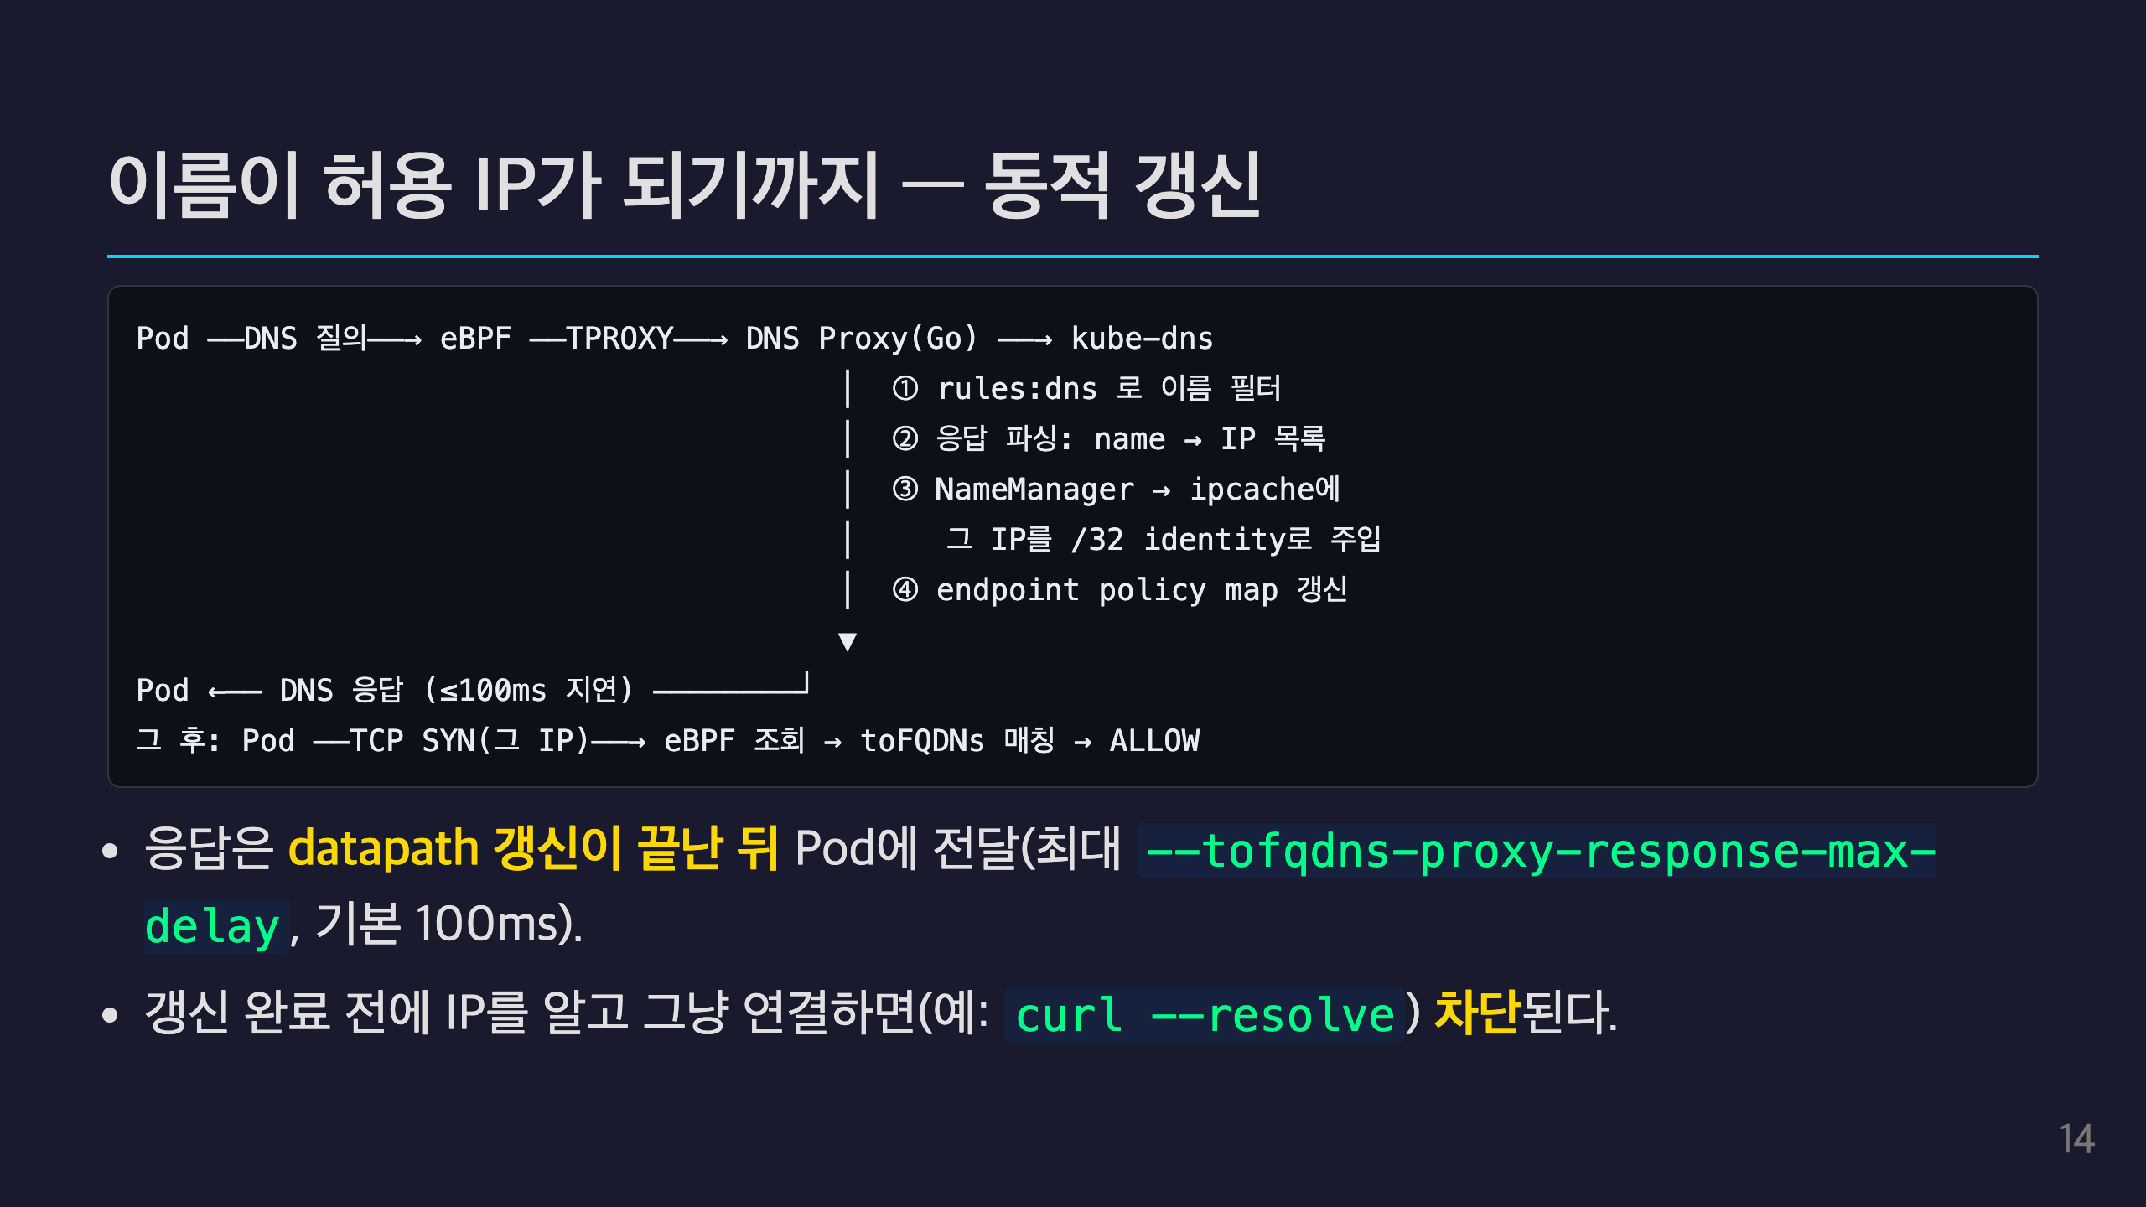
Notes:
메커니즘의 핵심 흐름. 프록시가 응답을 파싱해서 name→IP를 뽑고, NameManager가 그 IP를 ipcache에 /32 identity로 넣고, endpoint policy map을 갱신한다. 그래야 Part B의 toFQDNs가 그 IP를 "허용"으로 인식.
중요한 타이밍: 프록시는 datapath 갱신이 끝날 때까지(최대 100ms) 응답을 Pod에 살짝 늦게 준다. race condition 방지. 그래서 앱이 응답 받고 바로 연결하면 이미 허용돼 있다.
반대로 DNS를 우회해서 IP를 직접 박으면(curl --resolve) 프록시가 그 이름을 못 봤으니 차단. 이게 보안상 오히려 장점.

Slide 15
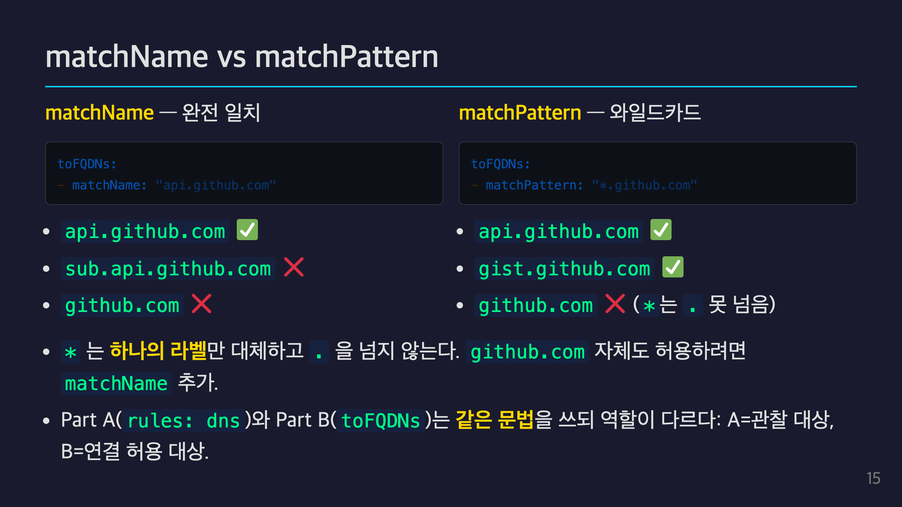
Notes:
와일드카드 규칙에서 가장 헷갈리는 것: `*`는 dot을 넘지 않는다. `*.github.com`은 서브도메인만, 루트 도메인 github.com은 별도 matchName 필요.
그리고 A와 B에서 같은 matchName/matchPattern 문법을 쓰지만 의미가 다르다는 걸 재강조: A는 "프록시가 볼 이름", B는 "실제 연결 허용할 이름". A에서 허용됐지만 B에 없으면 DNS는 성공해도 TCP는 막힌다.

Slide 16
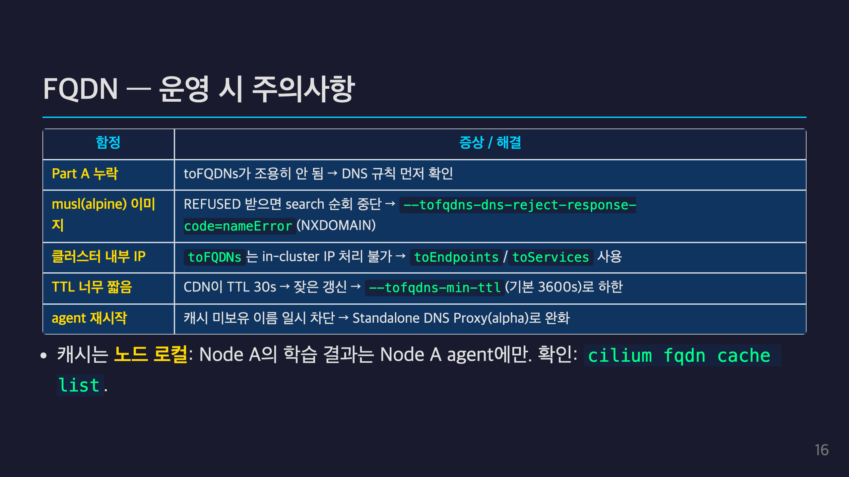
Notes:
실무 함정 모음. 발표에서 시간 없으면 위 두 줄(Part A 누락, musl)만 강조하고 나머지는 "슬라이드 참고".
musl 함정은 특히 악명 높다: alpine 기반 이미지가 많은데, REFUSED를 받으면 검색 도메인 순회를 멈춰서 정상 이름도 실패한 것처럼 보인다. reject code를 nameError(NXDOMAIN)로 바꾸면 순회를 계속한다.
toFQDNs는 외부용이다. 클러스터 내부는 identity 기반 toEndpoints가 정석. min-ttl은 짧은 TTL로 인한 잦은 정책 갱신·순간 차단을 막는 안전장치.

Slide 17
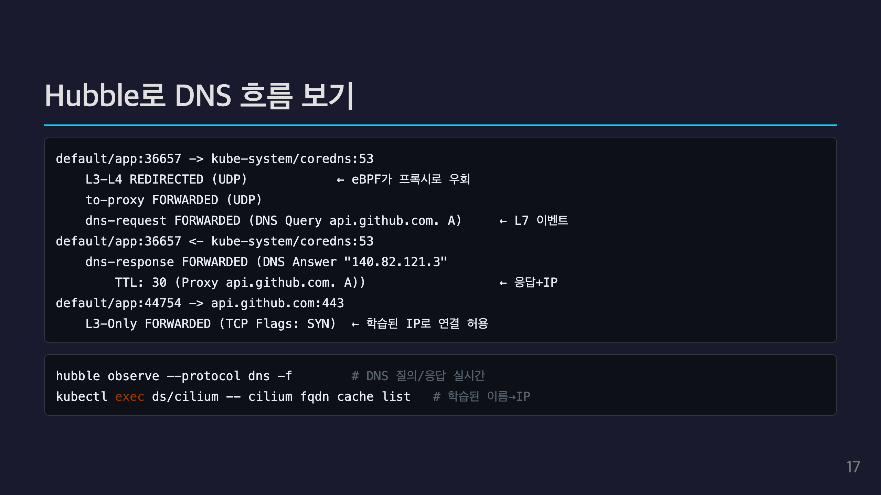
Notes:
6주차(Hubble) 예고 겸, DNS 정책이 실제로 동작하는지 확인하는 법. Hubble에서 dns-request / dns-response가 L7 이벤트로 찍힌다. 응답 라인에 실제 IP와 TTL이 보인다.
그 다음 라인 — 학습된 IP로 가는 TCP SYN이 L3-Only FORWARDED로 허용됨. 정책이 잘 붙었다는 증거.
디버깅 팁: cilium fqdn cache list로 agent가 어떤 이름을 어떤 IP로 알고 있는지 직접 볼 수 있다.

Slide 18
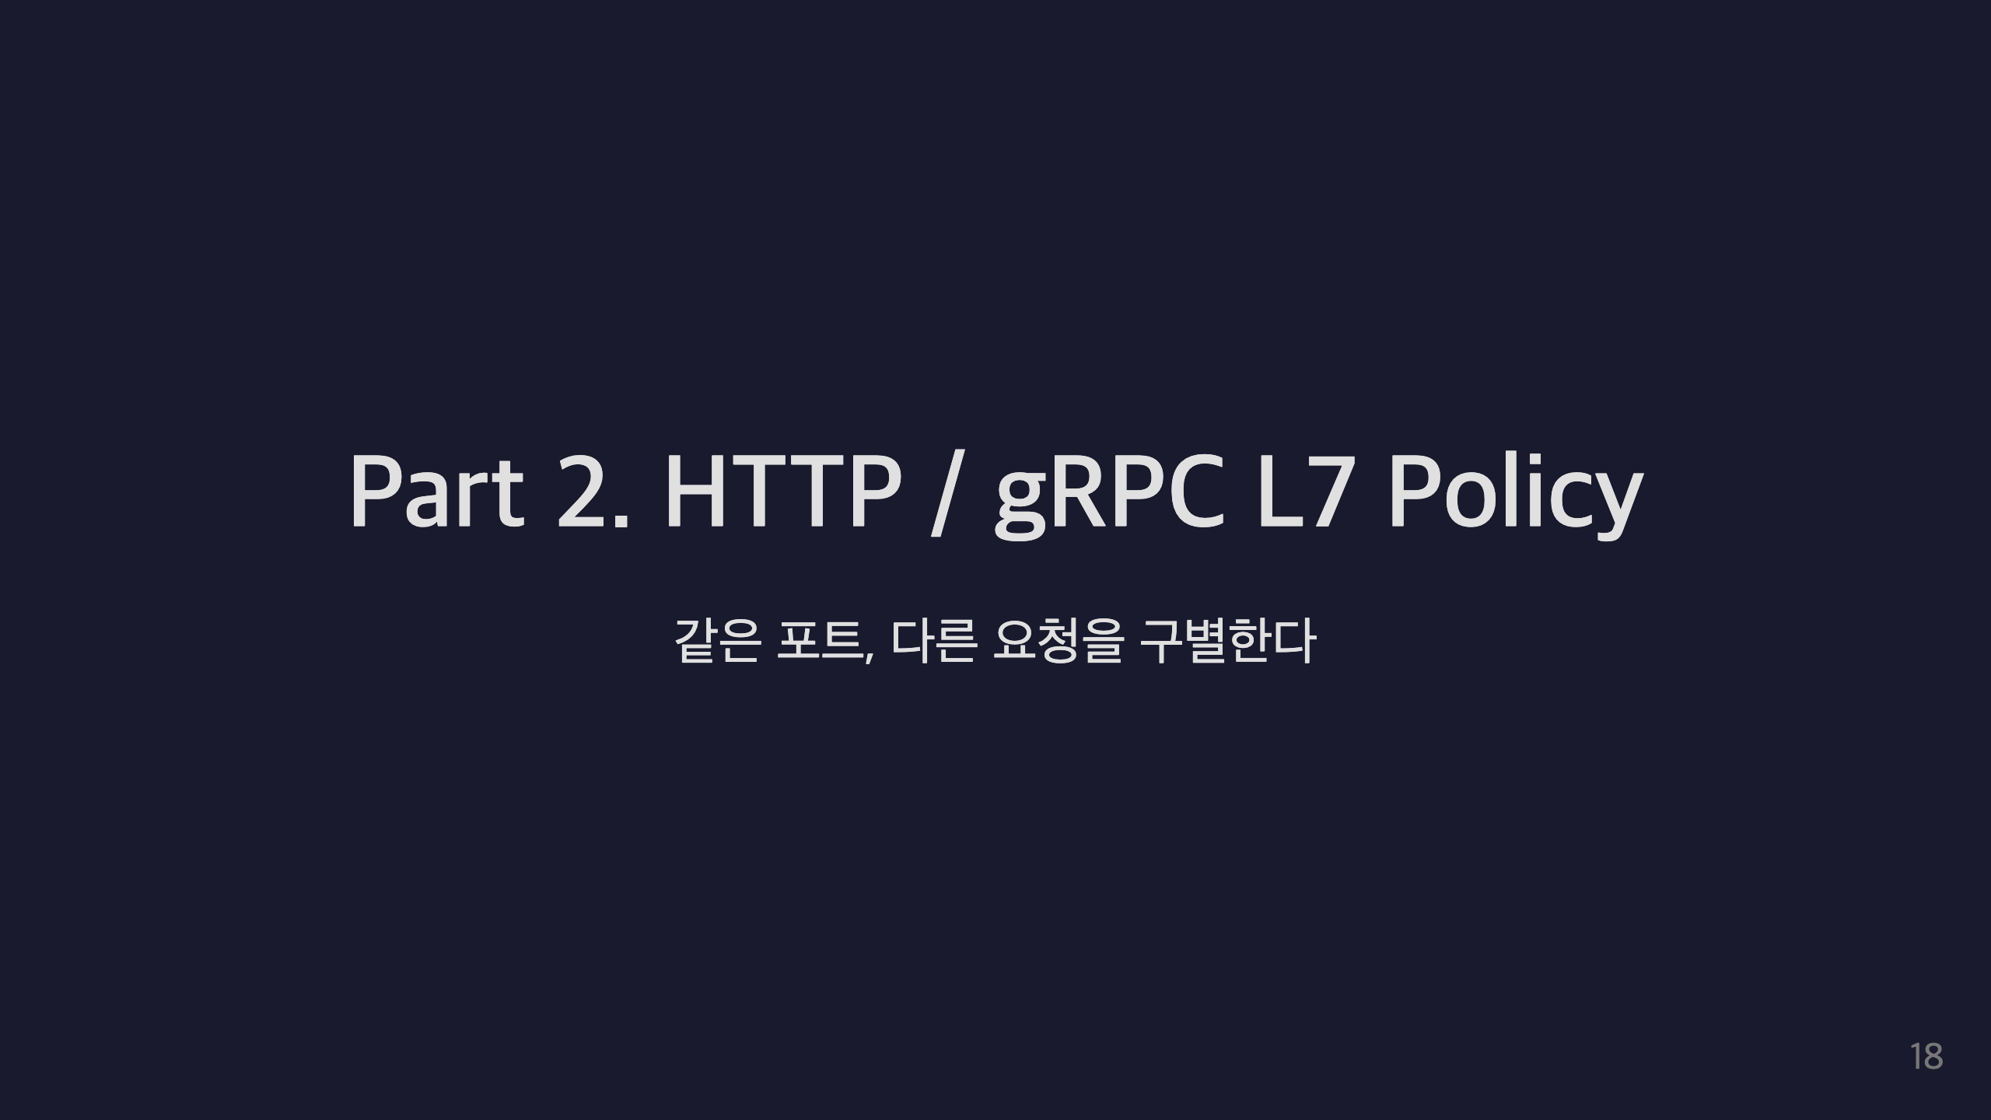
Notes:
두 번째 파트. "HTTP Policy는 어떻게 동작하는가"에 답한다. 여기서부터 Envoy가 본격 등장.

Slide 19
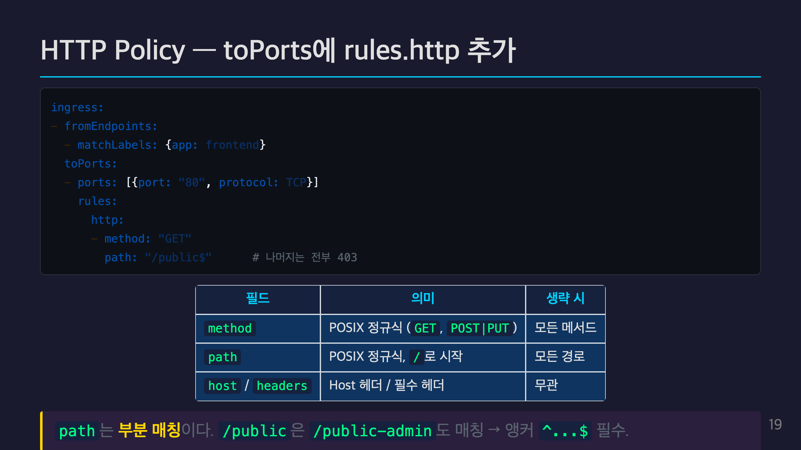
Notes:
HTTP 정책 문법. 4주차 toPorts에 rules.http 블록을 얹으면 그 포트가 L7-aware가 된다. method/path/host/headers로 매칭.
가장 자주 내는 실수: path 정규식은 부분 매칭이라 /public이 /public-admin도 통과시킨다. 반드시 /public$ 또는 ^/public$로 앵커. 보안 정책에서 이거 놓치면 우회 구멍이 생긴다.
포인트: L7 위반은 조용한 drop이 아니라 HTTP 403이다 — 다음 슬라이드에서 강조.

Slide 20
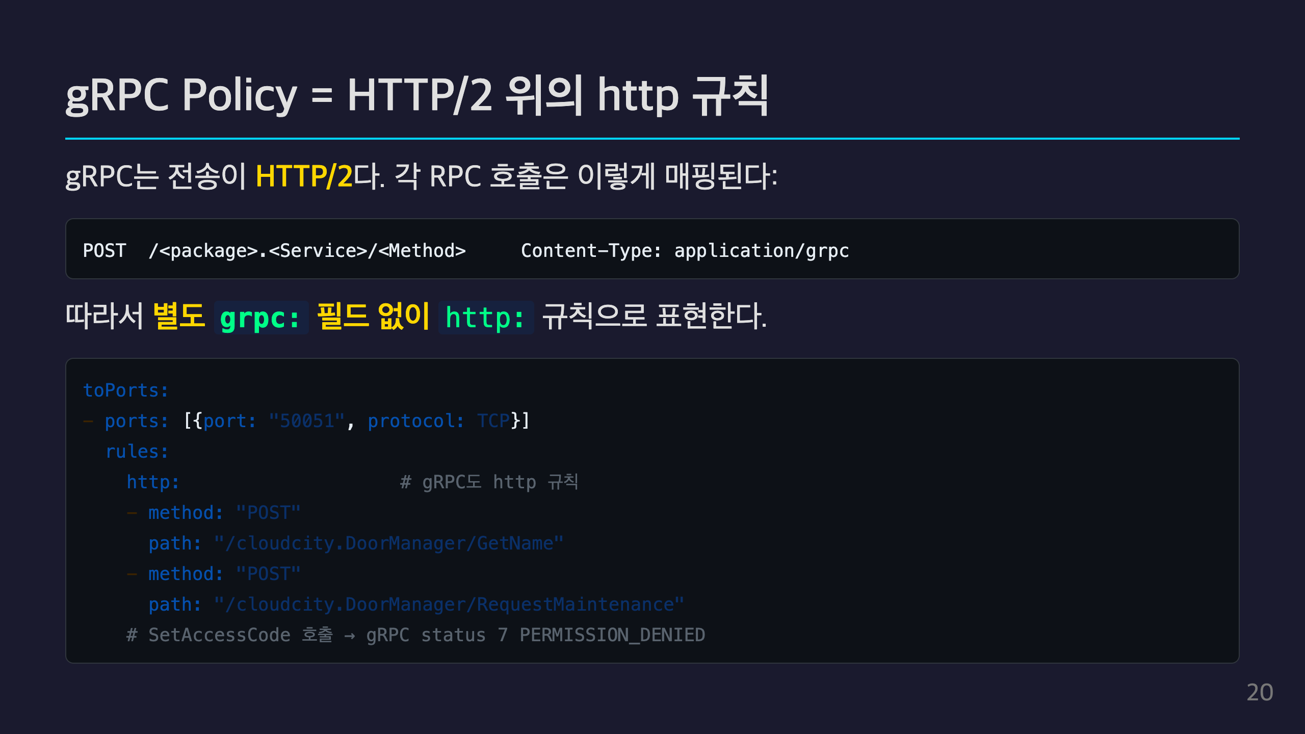
Notes:
gRPC를 위한 특별한 문법이 따로 없다는 게 포인트. gRPC = HTTP/2이고, 메서드 호출 하나가 POST /패키지.서비스/메서드로 매핑되니, 그냥 http 규칙의 method=POST + path로 특정 RPC를 허용/차단한다.
공식 예제 DoorManager: GetName·RequestMaintenance는 허용, SetAccessCode·GetStatus는 목록에 없으니 차단. 차단 시 gRPC 클라이언트는 status 7 PERMISSION_DENIED를 받는다.
이게 방화벽 드롭과 다른 점: 클라이언트가 "타임아웃"이 아니라 "명시적 권한 거부"를 받아 디버깅이 쉽다.

Slide 21
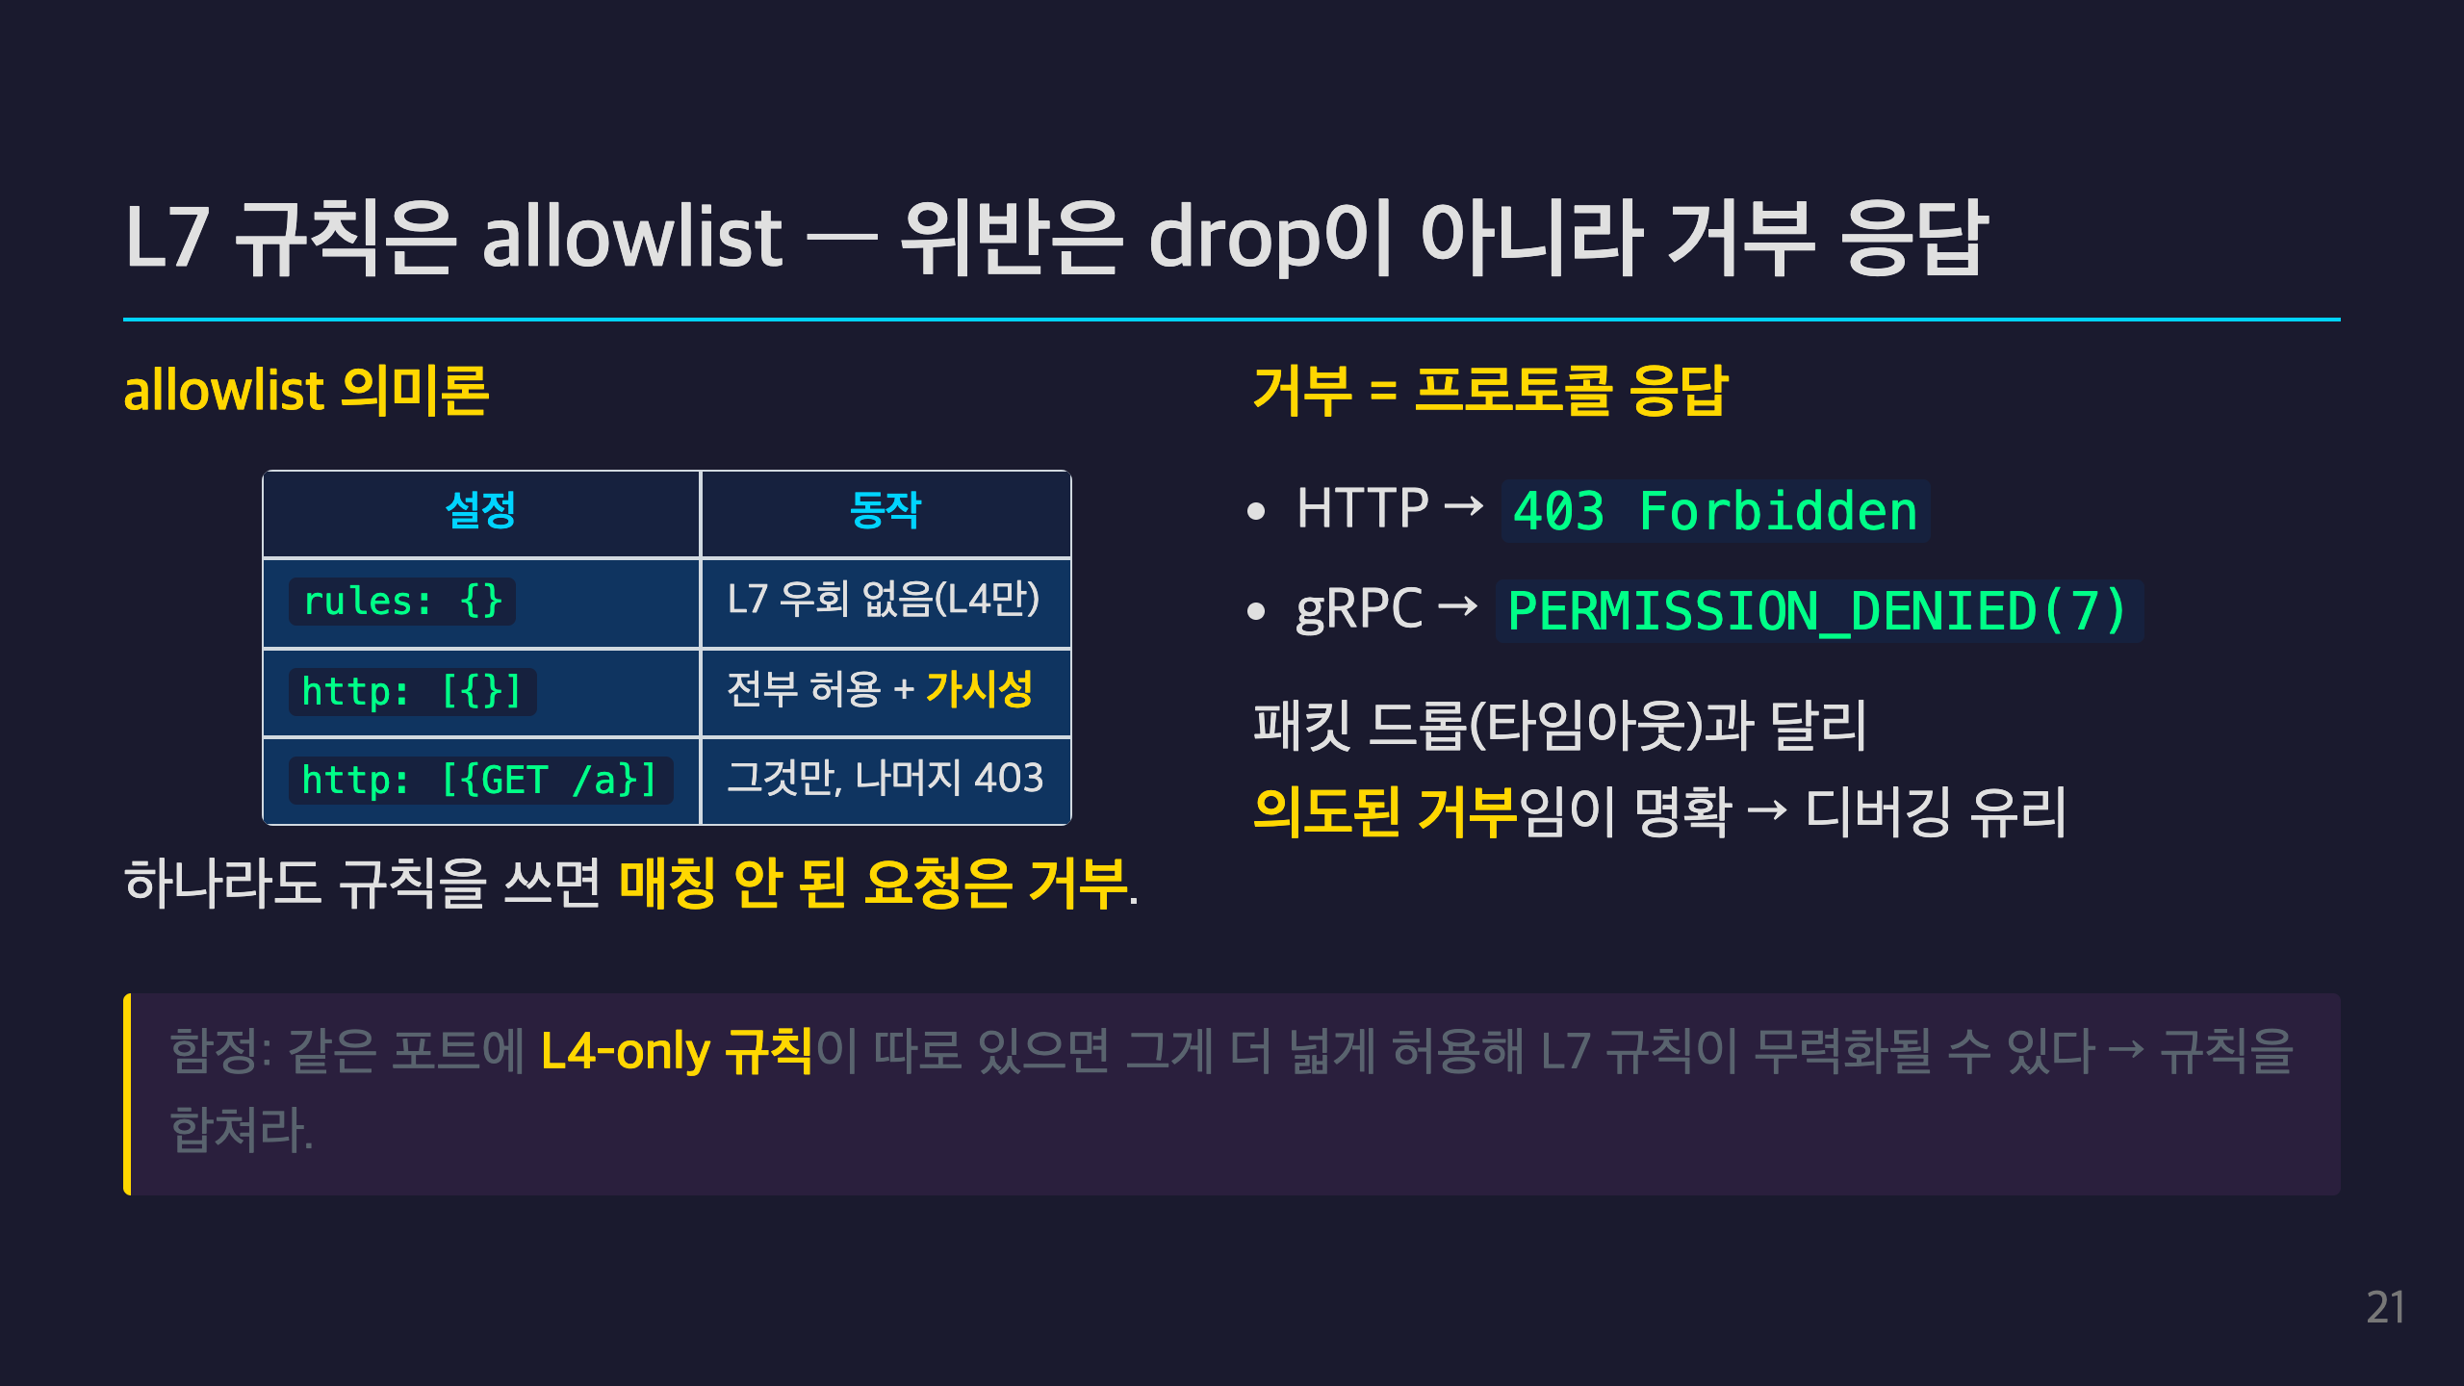
Notes:
L7 규칙의 두 가지 의미론을 정확히. 빈 http:[{}]는 "전부 허용하되 Hubble에 L7 flow 노출" — 순수 가시성 목적. 구체 규칙을 하나라도 넣으면 그 순간 allowlist가 되어 나머지는 403.
거부 방식이 프로토콜 응답이라는 게 Cilium L7의 장점. 드롭은 클라이언트 입장에서 네트워크 장애와 구별이 안 되지만, 403/PERMISSION_DENIED는 "정책이 막았다"가 분명.
함정: 같은 포트에 L4만 있는 규칙과 L7 규칙이 공존하면, L4 규칙이 그 포트를 통째로 허용해 L7 제약이 사실상 무효가 된다. 하나의 toPorts로 합쳐 관리.

Slide 22
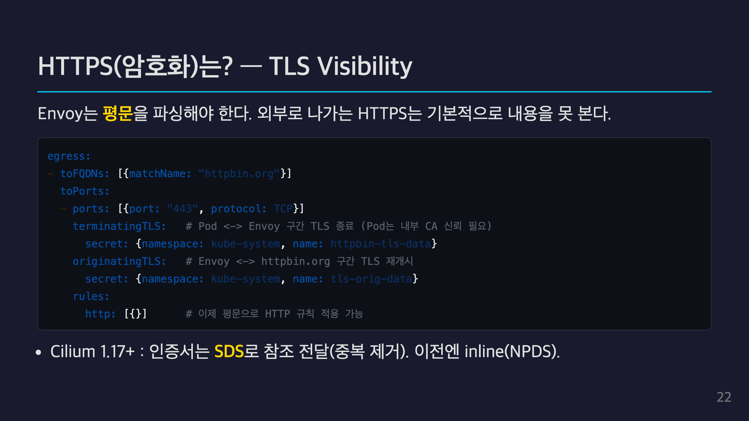
Notes:
현실적 질문: "요즘 다 HTTPS인데 L7 정책이 의미 있나?" 기본적으로 암호화 트래픽은 Envoy가 내용을 못 본다.
해결책은 TLS interception. Envoy가 중간에서 Pod쪽 TLS를 종료(terminatingTLS)하고, 목적지로 새 TLS를 개시(originatingTLS). 그 사이에서 평문 HTTP를 보고 정책 적용.
대가: 클라이언트 Pod가 Cilium이 제시하는 내부 CA 인증서를 신뢰하도록 구성해야 한다(안 그러면 handshake 실패). MITM을 합법적으로 하는 것이라 신중히.
1.17+는 SDS로 인증서를 참조 전달해 메모리 낭비를 줄였다는 정도만 기억.

Slide 23
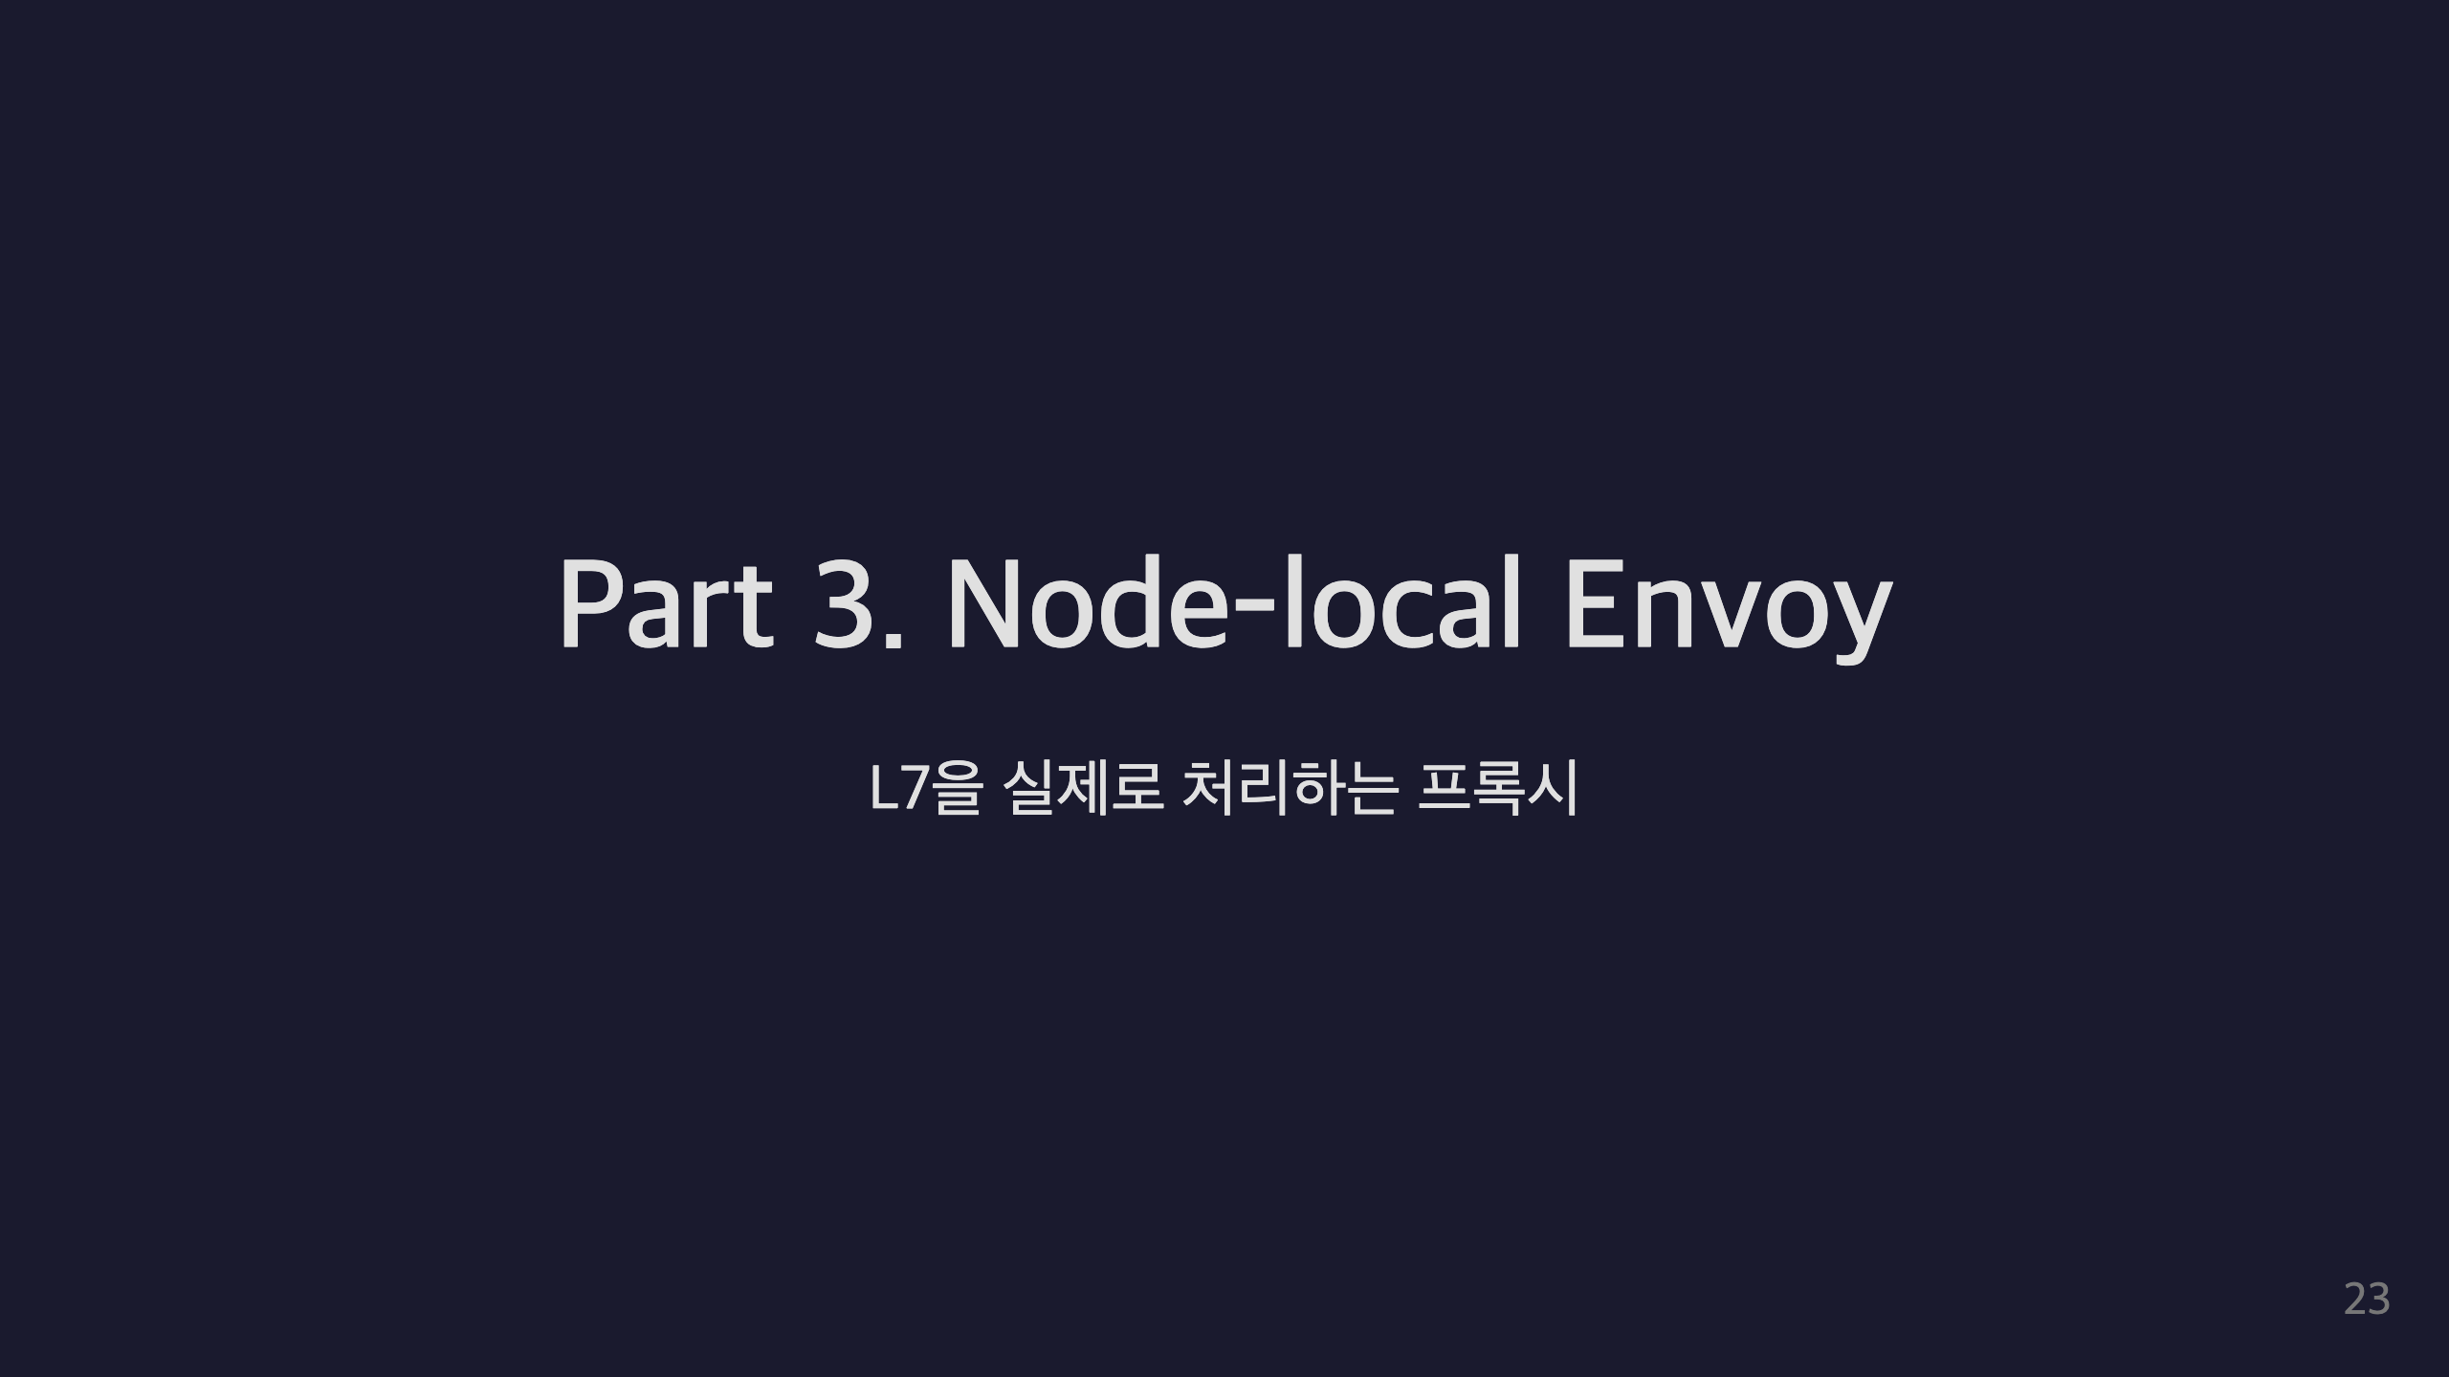
Notes:
세 번째 파트. Envoy가 뭔지, Cilium에서 어떻게 배치되고, eBPF가 어떻게 넘겨주는지. "Envoy는 언제 필요한가"의 본론.

Slide 24
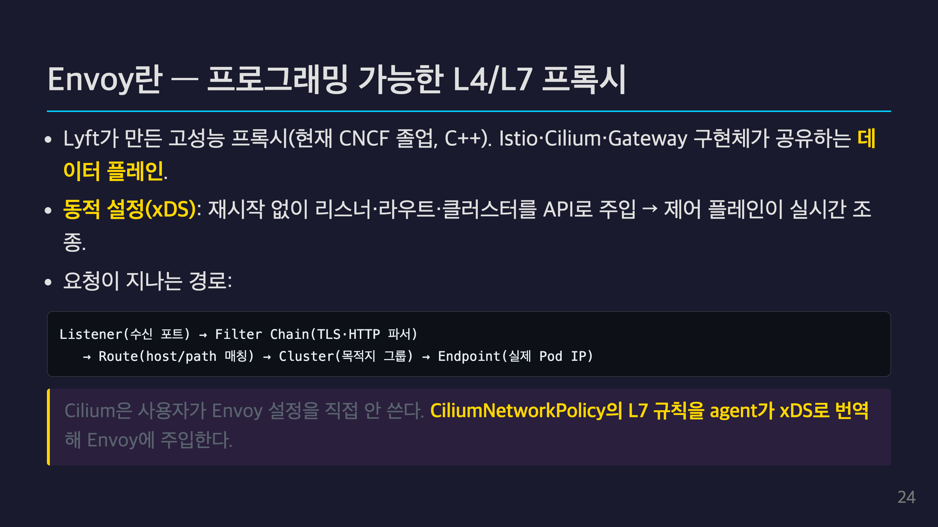
Notes:
Envoy를 처음 듣는 사람도 있을 테니 짧게. 핵심은 두 가지: (1) HTTP/2·gRPC·TLS까지 이해하는 L7 프록시, (2) xDS로 동적 설정되어 제어 플레인이 실시간 조종 가능.
Istio도 이 Envoy를 쓴다. 차이는 "누가, 어디에, 몇 개" 배치하느냐 — 다음 슬라이드.
Cilium 사용자 입장에서 중요한 건: Envoy config를 손으로 안 쓴다. CiliumNetworkPolicy에 http 규칙만 쓰면 agent가 알아서 xDS로 번역해 넣어준다.

Slide 25
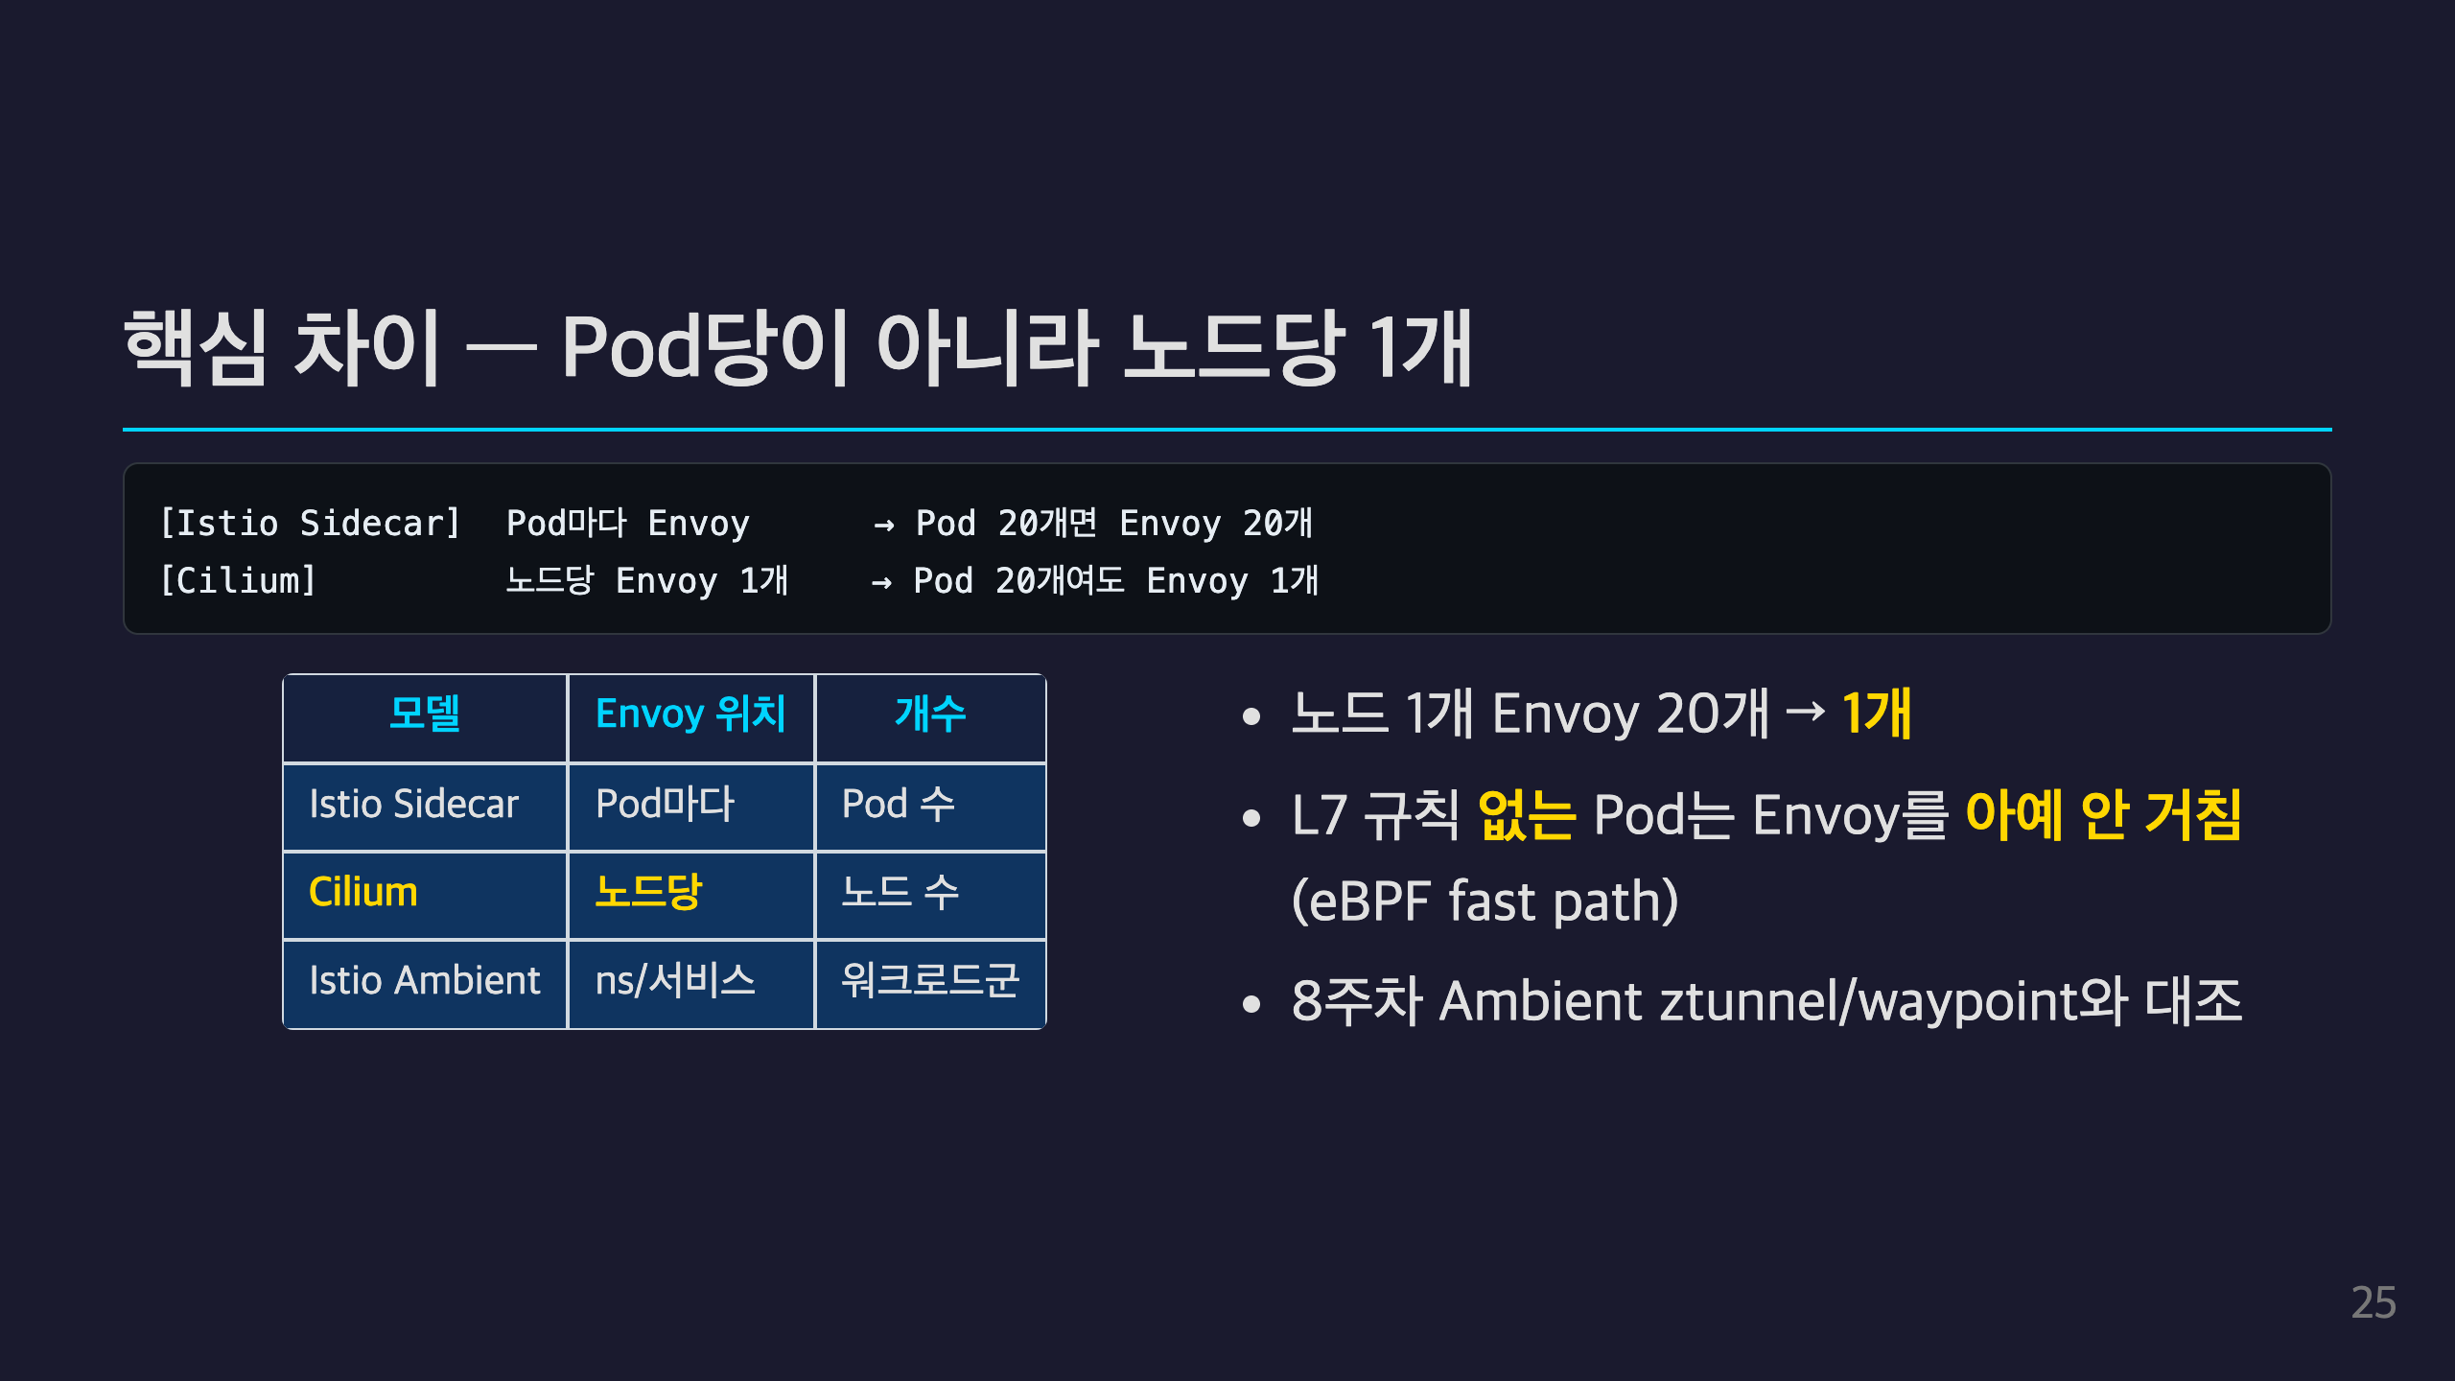
Notes:
Cilium과 Istio 사이드카의 가장 큰 아키텍처 차이. 사이드카는 Pod마다 Envoy를 하나씩 주입 — Pod 20개면 Envoy 20개. Cilium은 노드당 1개 공유.
게다가 L7 정책이 없는 Pod의 트래픽은 Envoy를 아예 안 거치고 eBPF로만 흐른다. 사이드카는 정책이 없어도 무조건 통과.
이게 리소스·지연 절감의 핵심. 8주차에 Istio Ambient(ztunnel=노드당 L4, waypoint=워크로드군 L7)와 자세히 비교할 텐데, Cilium은 이 노드-공유 모델을 CNI에 통합했다는 게 차이.

Slide 26
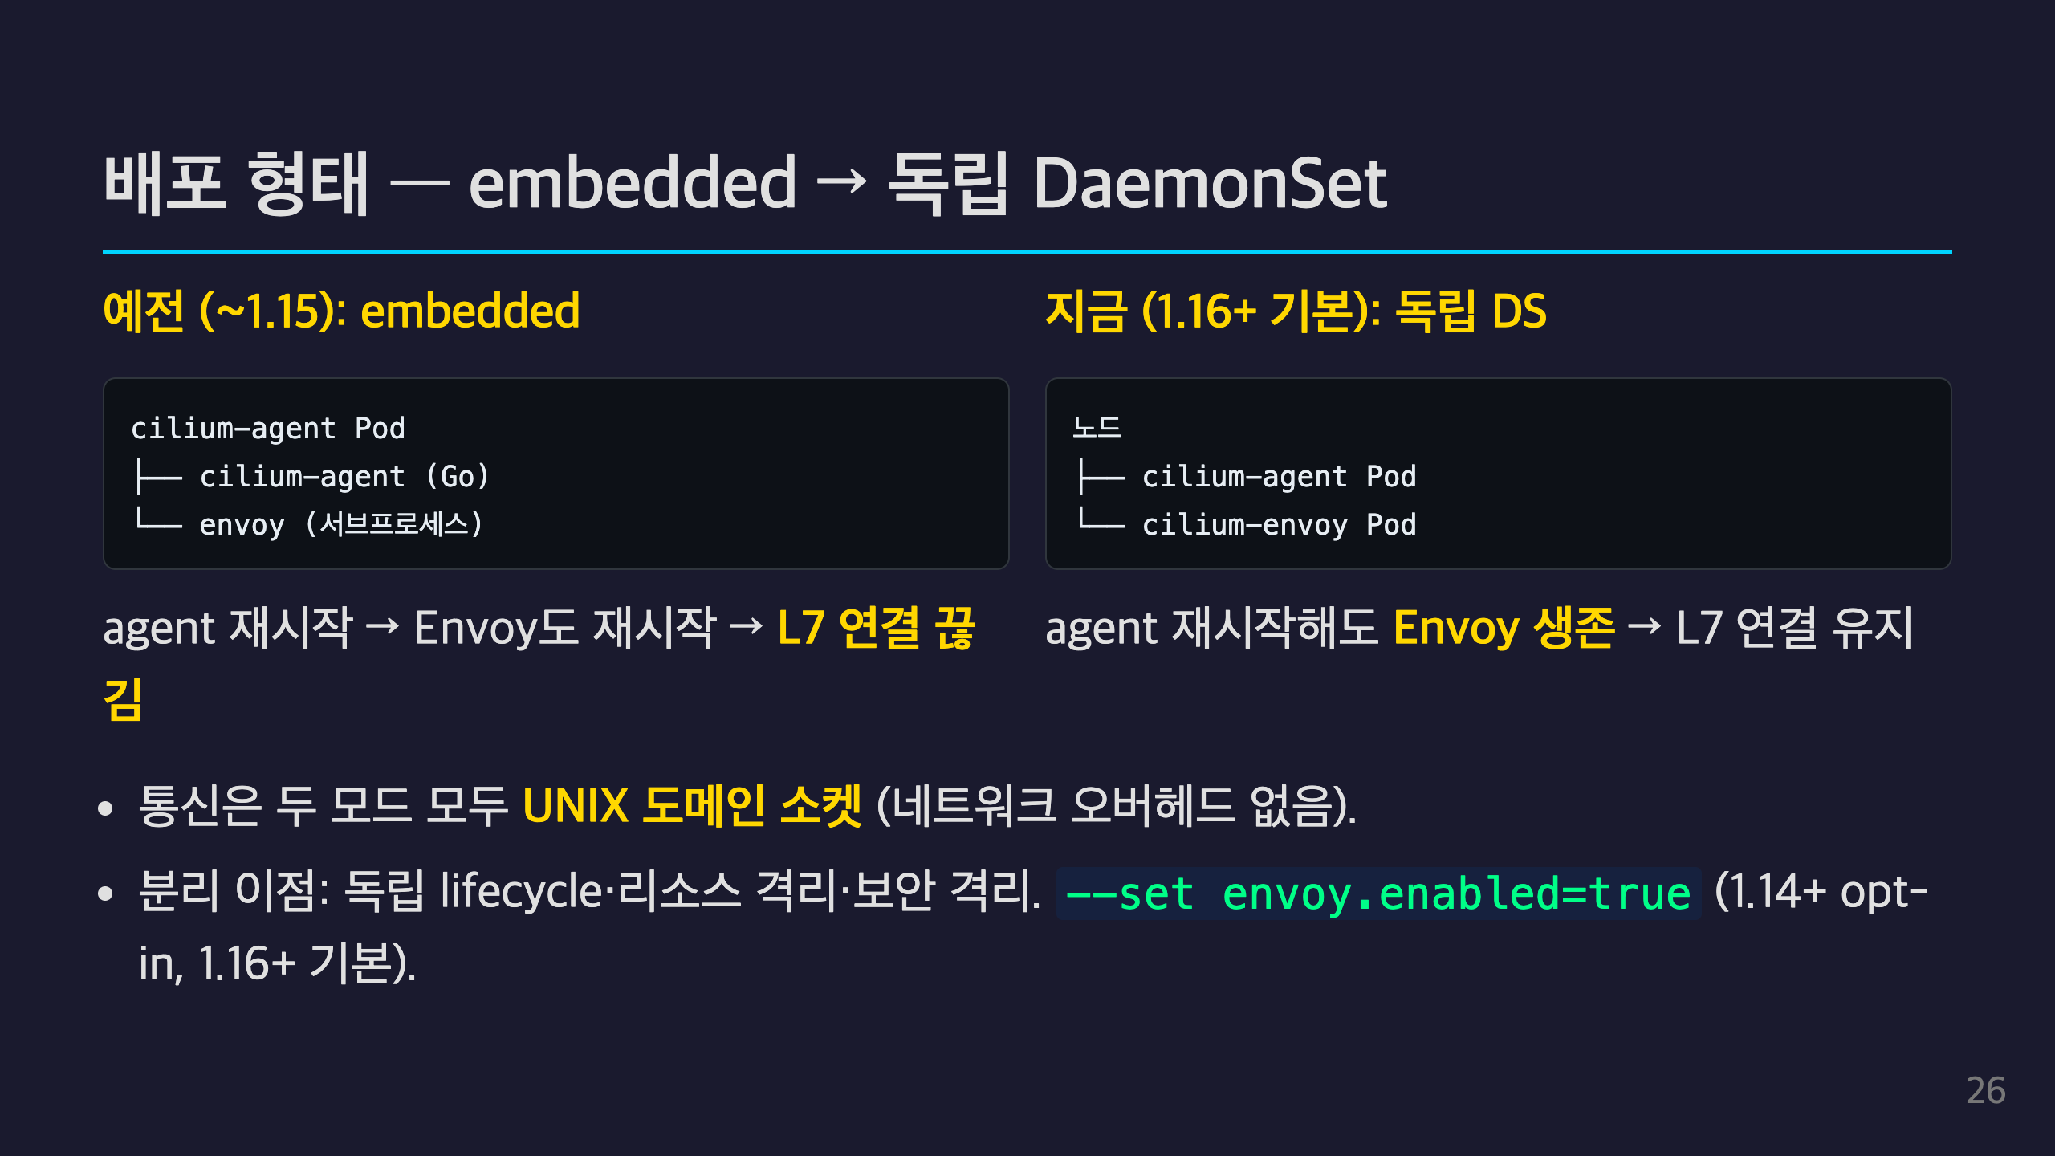
Notes:
Envoy 배포 형태의 진화. 예전엔 cilium-agent 안의 서브프로세스라, agent를 업그레이드/재시작하면 Envoy도 죽어 진행 중 L7 연결이 끊겼다(GitHub #13194).
1.14에서 독립 cilium-envoy DaemonSet 옵션이 생겼고, 1.16(2024.7)부터 신규 설치 기본값. 이제 agent를 재시작해도 Envoy는 살아있어 L7 연결이 유지된다.
두 모드 다 agent<->Envoy는 UNIX 소켓 통신이라 네트워크 비용 없음. 분리의 실익은 lifecycle·리소스·보안 격리.

Slide 27
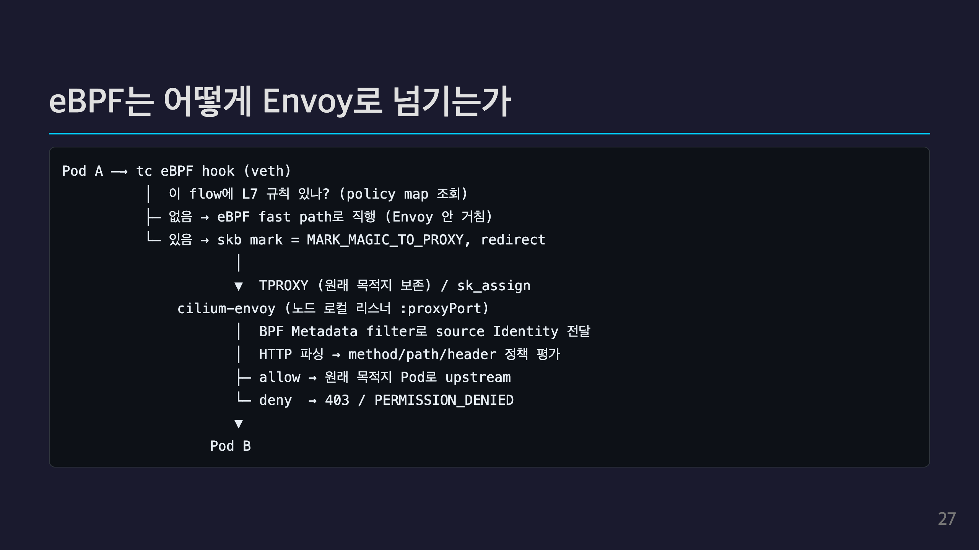
Notes:
가장 기술적인 슬라이드. 천천히. tc eBPF 훅이 flow를 보고 policy map에서 "L7 규칙 있나?"를 조회. 없으면 그대로 fast path — Envoy 근처도 안 감.
있으면 skb에 매직 마크(MARK_MAGIC_TO_PROXY)를 찍고, TPROXY로 노드 로컬 Envoy 리스너로 투명 리다이렉트. TPROXY라서 원래 목적지 IP:port가 소켓에 보존됨.
결정적 디테일: BPF Metadata filter가 eBPF map에서 source Pod의 Cilium security identity를 읽어 Envoy에 넘긴다. 그래서 Envoy도 identity 기반으로 정책을 평가할 수 있다. 평가 후 원래 목적지로 upstream, 거부면 403.
proxyPort는 Cilium이 자동 할당 — 사용자는 신경 안 씀.

Slide 28
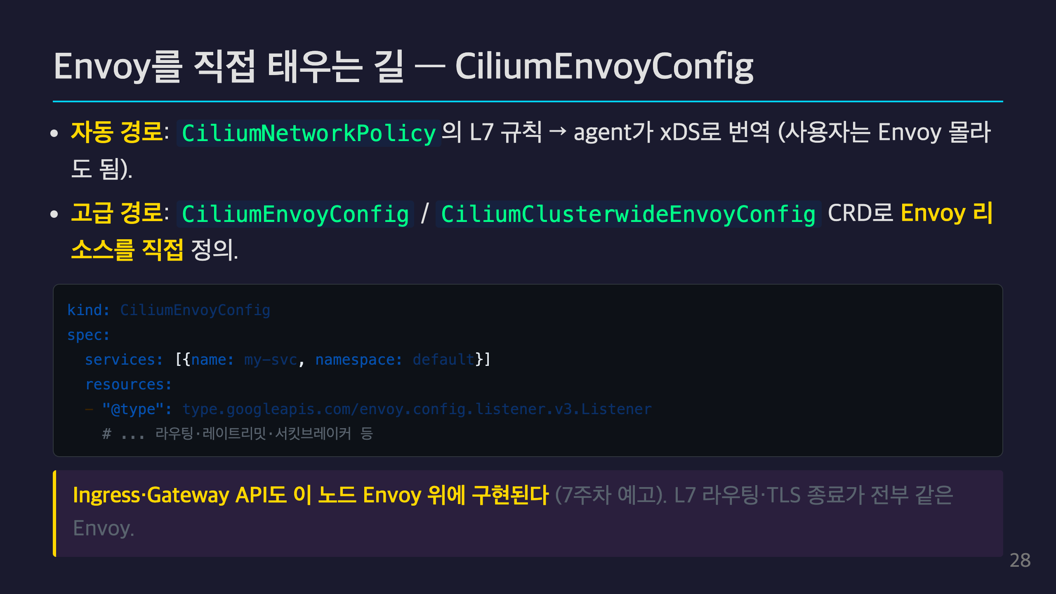
Notes:
Envoy를 쓰는 두 가지 층위. 대부분은 자동 경로 — 정책에 http 규칙만 쓰면 끝. 하지만 레이트 리미팅, 서킷 브레이커, 커스텀 라우팅 같은 고급 기능은 CiliumEnvoyConfig CRD로 Envoy xDS 리소스를 직접 정의할 수 있다.
그리고 중요한 연결고리: 7주차에 다룰 Cilium Ingress와 Gateway API도 내부적으로 바로 이 노드 로컬 Envoy 위에 구현된다. L7 HTTP 라우팅·TLS 종료가 전부 동일한 Envoy 인스턴스. 즉 오늘 배운 Envoy가 7주차의 토대.

Slide 29
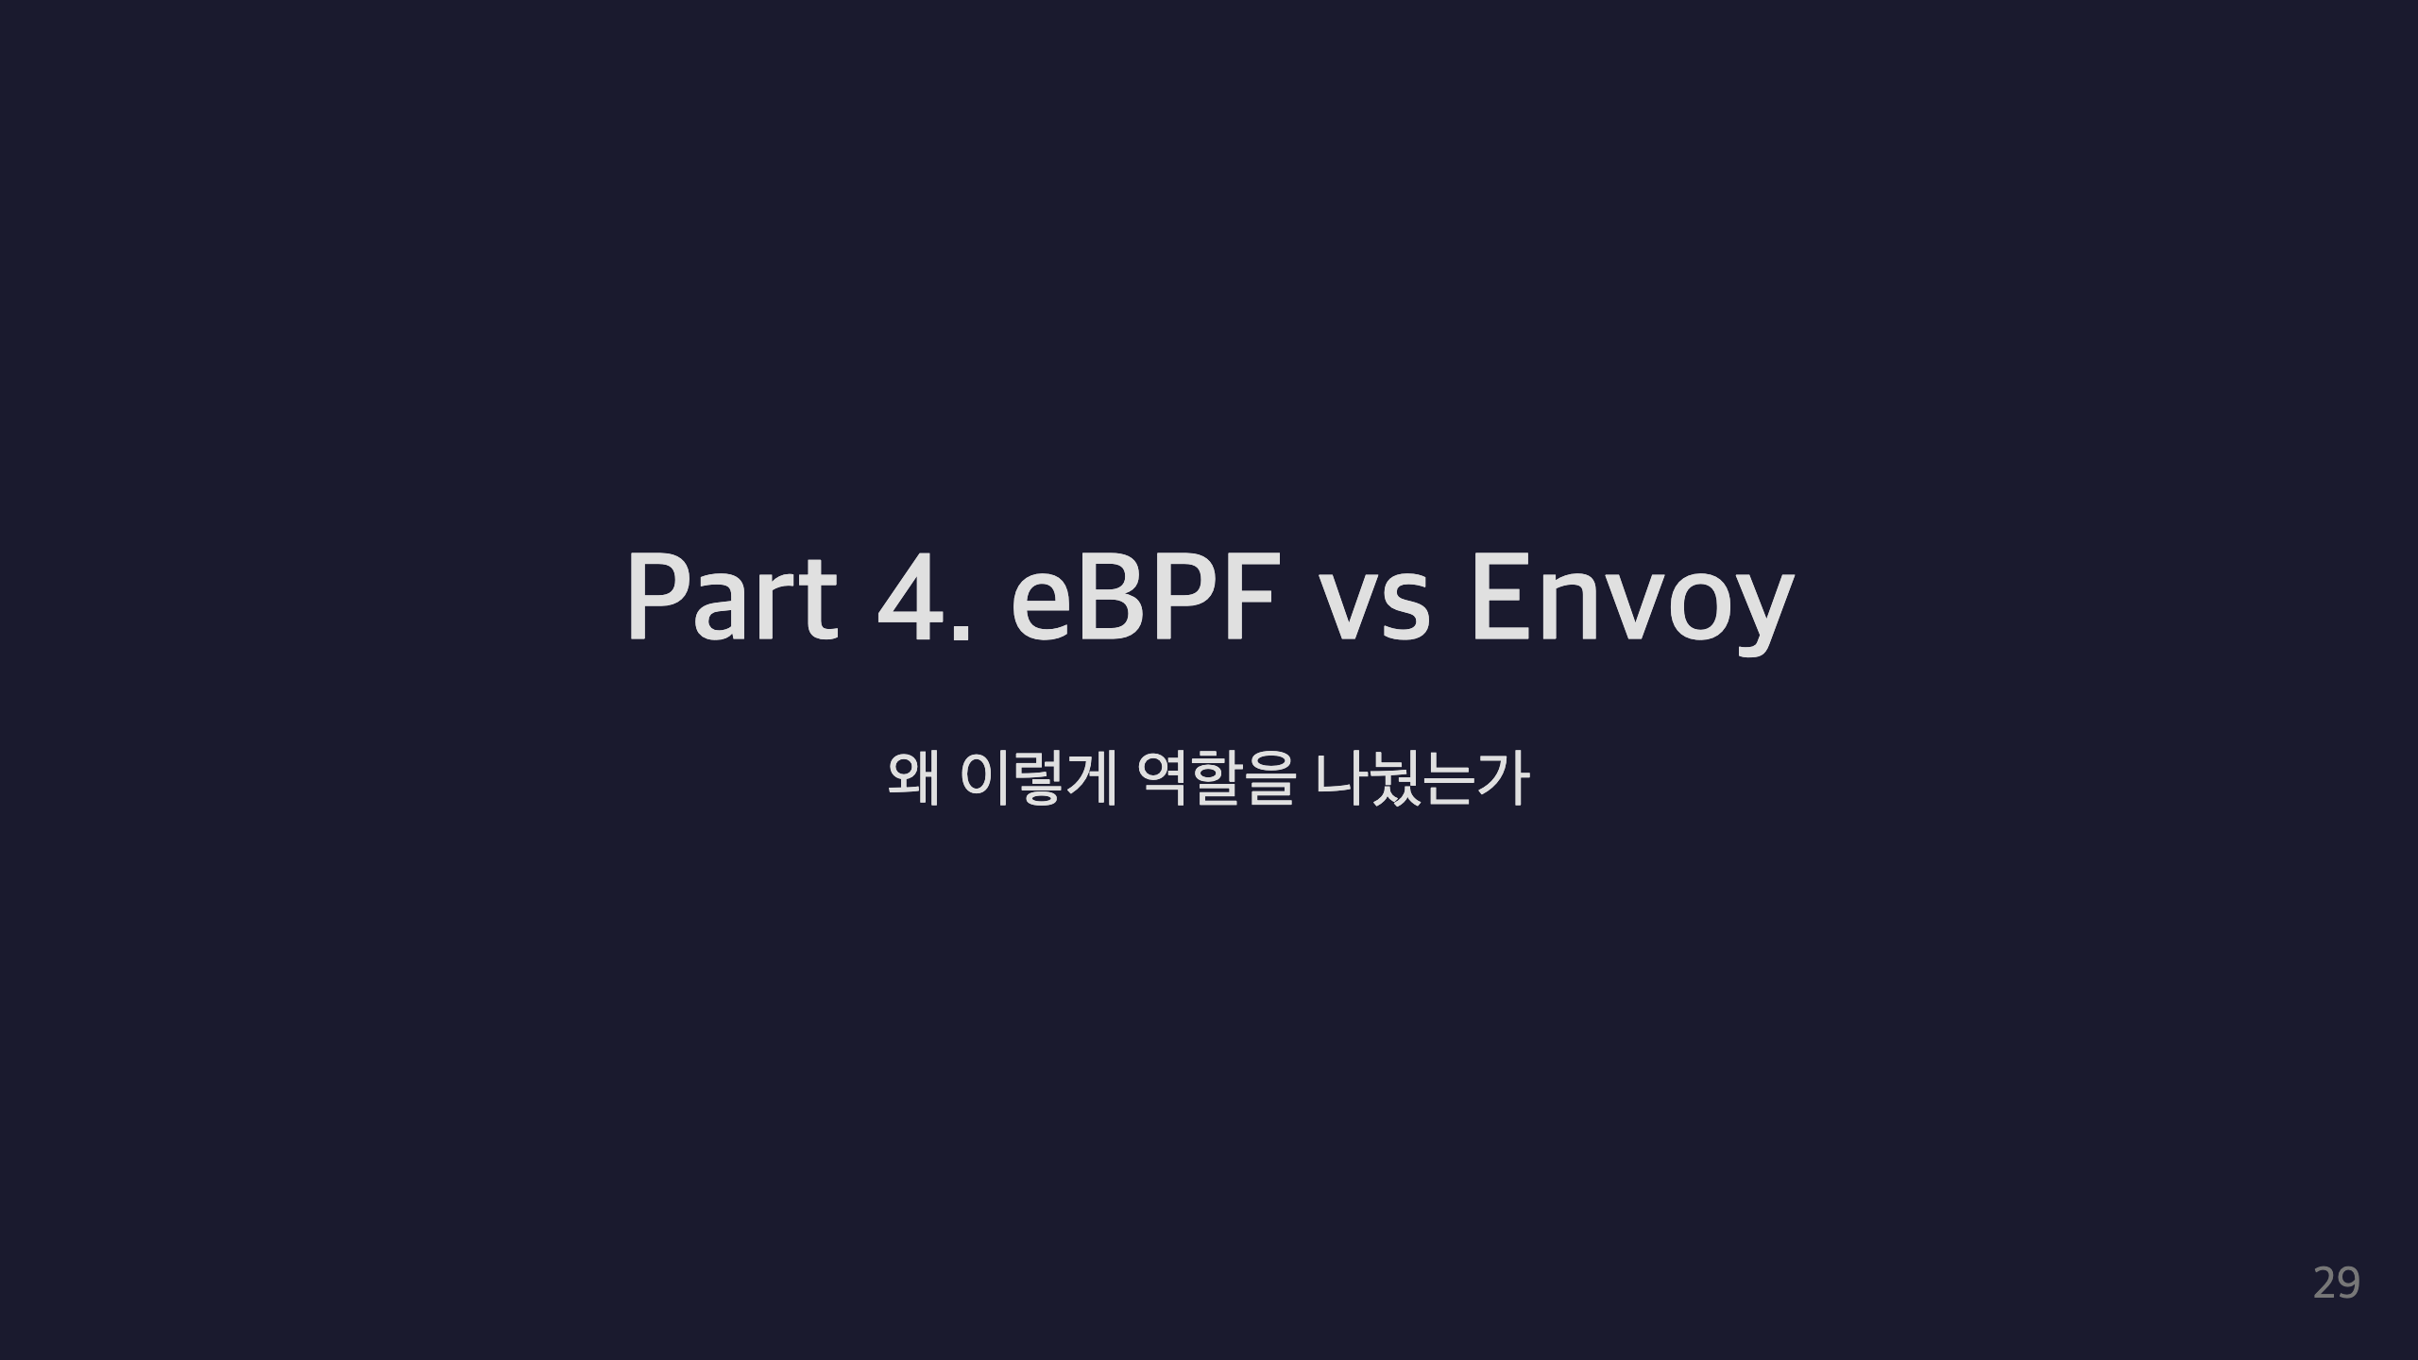
Notes:
마지막 파트. "eBPF만으로 가능한가", "eBPF와 Envoy의 역할 구분" — 4개 질문 중 남은 둘을 정면으로.

Slide 30
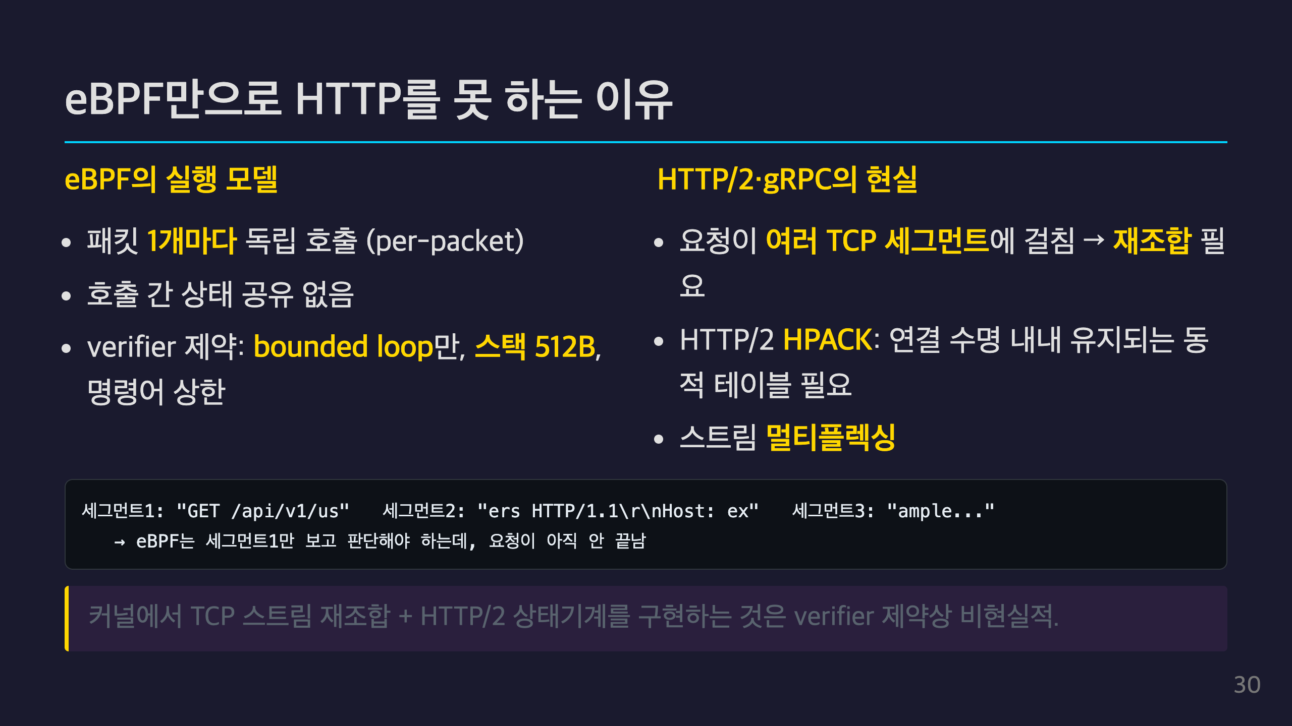
Notes:
3번 질문의 핵심. eBPF는 패킷 하나가 올 때마다 독립적으로 호출되고, 호출 사이에 상태를 안 들고 있다. 그런데 HTTP 요청은 여러 TCP 세그먼트에 쪼개져 오니 재조합이 필요하고, 그건 연결 단위 상태를 요구한다.
게다가 verifier가 무한 루프를 금지하고(종료 증명 못 하면 거부) 스택을 512바이트로 제한한다. 가변 길이 HTTP 헤더 파서를 이 제약 안에서 쓰기가 지극히 어렵다.
HTTP/2는 더하다: HPACK 헤더 압축이 연결 전체에 걸친 동적 테이블을 요구하고, 스트림이 멀티플렉싱된다. per-packet eBPF로는 이 연결 상태를 유지할 수 없다.
아래 예시 — GET /api/v1/us... 가 세 조각으로 오면 eBPF는 첫 조각만 보고 결정해야 하는데 요청이 완결되지 않았다. 이게 그림 한 장 요약.

Slide 31
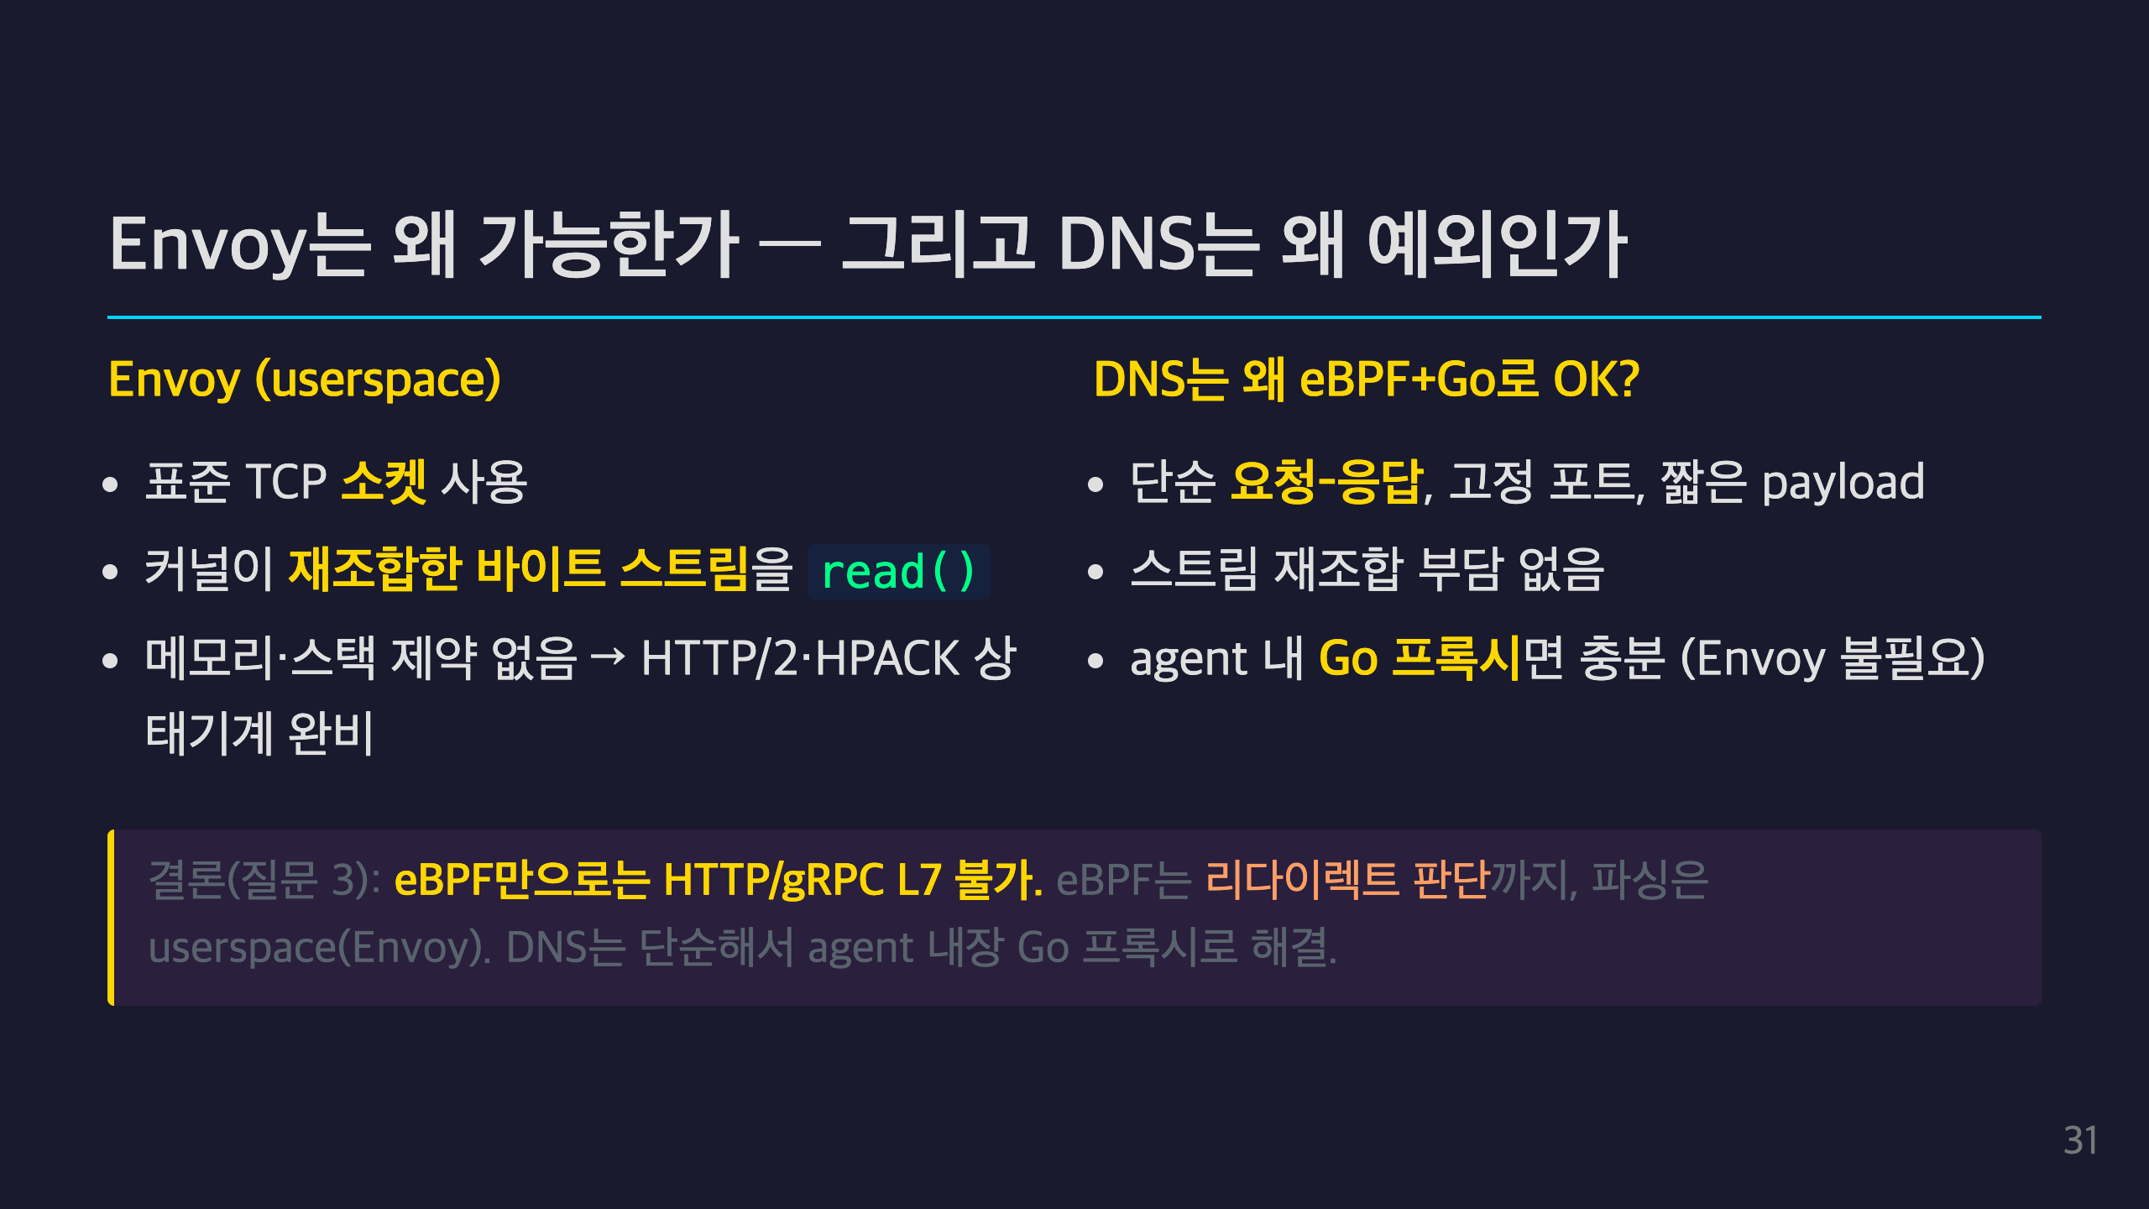
Notes:
대비. Envoy는 userspace에서 평범한 TCP 소켓을 쓴다. 커널 TCP 스택이 이미 재조합·순서보장을 다 해준 바이트 스트림을 read()로 받는다. 512바이트 제약도, verifier도 없다. 그래서 완전한 HTTP/2 디코더와 HPACK 테이블을 유지할 수 있다.
그럼 DNS는 왜 Envoy 없이 되나? DNS는 프로토콜이 단순하다 — 한 번 질의, 한 번 응답, 고정 포트 53, 짧은 메시지. 스트림 재조합 부담이 없어 agent 안의 Go 프록시로 충분하다.
그래서 3번 질문 답: eBPF만으로 HTTP L7은 안 된다. eBPF는 "이 flow를 프록시로 보낼지" 판단까지만 하고, 실제 파싱은 userspace가 한다. DNS만 예외적으로 agent 내장 Go로 처리.

Slide 32
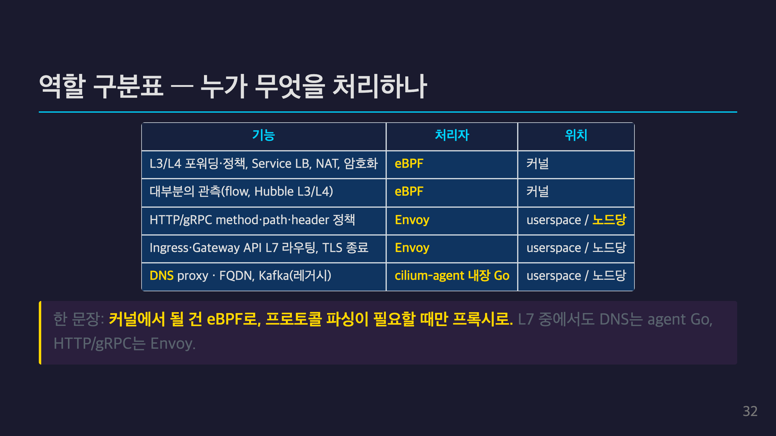
Notes:
종합표. 4번 질문(역할 구분)의 완성. 세 명의 처리자를 다시 정리: eBPF(커널)가 L3/L4 전부 + LB + NAT + 암호화 + 대부분 관측. Envoy(노드당 userspace)가 HTTP/gRPC 정책 + Ingress/Gateway + TLS. cilium-agent 내장 Go가 DNS/Kafka.
Kafka도 DNS처럼 agent 내장 프록시지만 레거시(deprecated)라 새로 쓸 일은 없다 — 참고만.
철학 한 줄: 커널에서 처리 가능한 건 eBPF로 남기고, 프로토콜 파싱이 꼭 필요할 때만 userspace 프록시로 우회. 이 원칙이 오늘 전체를 관통한다.

Slide 33
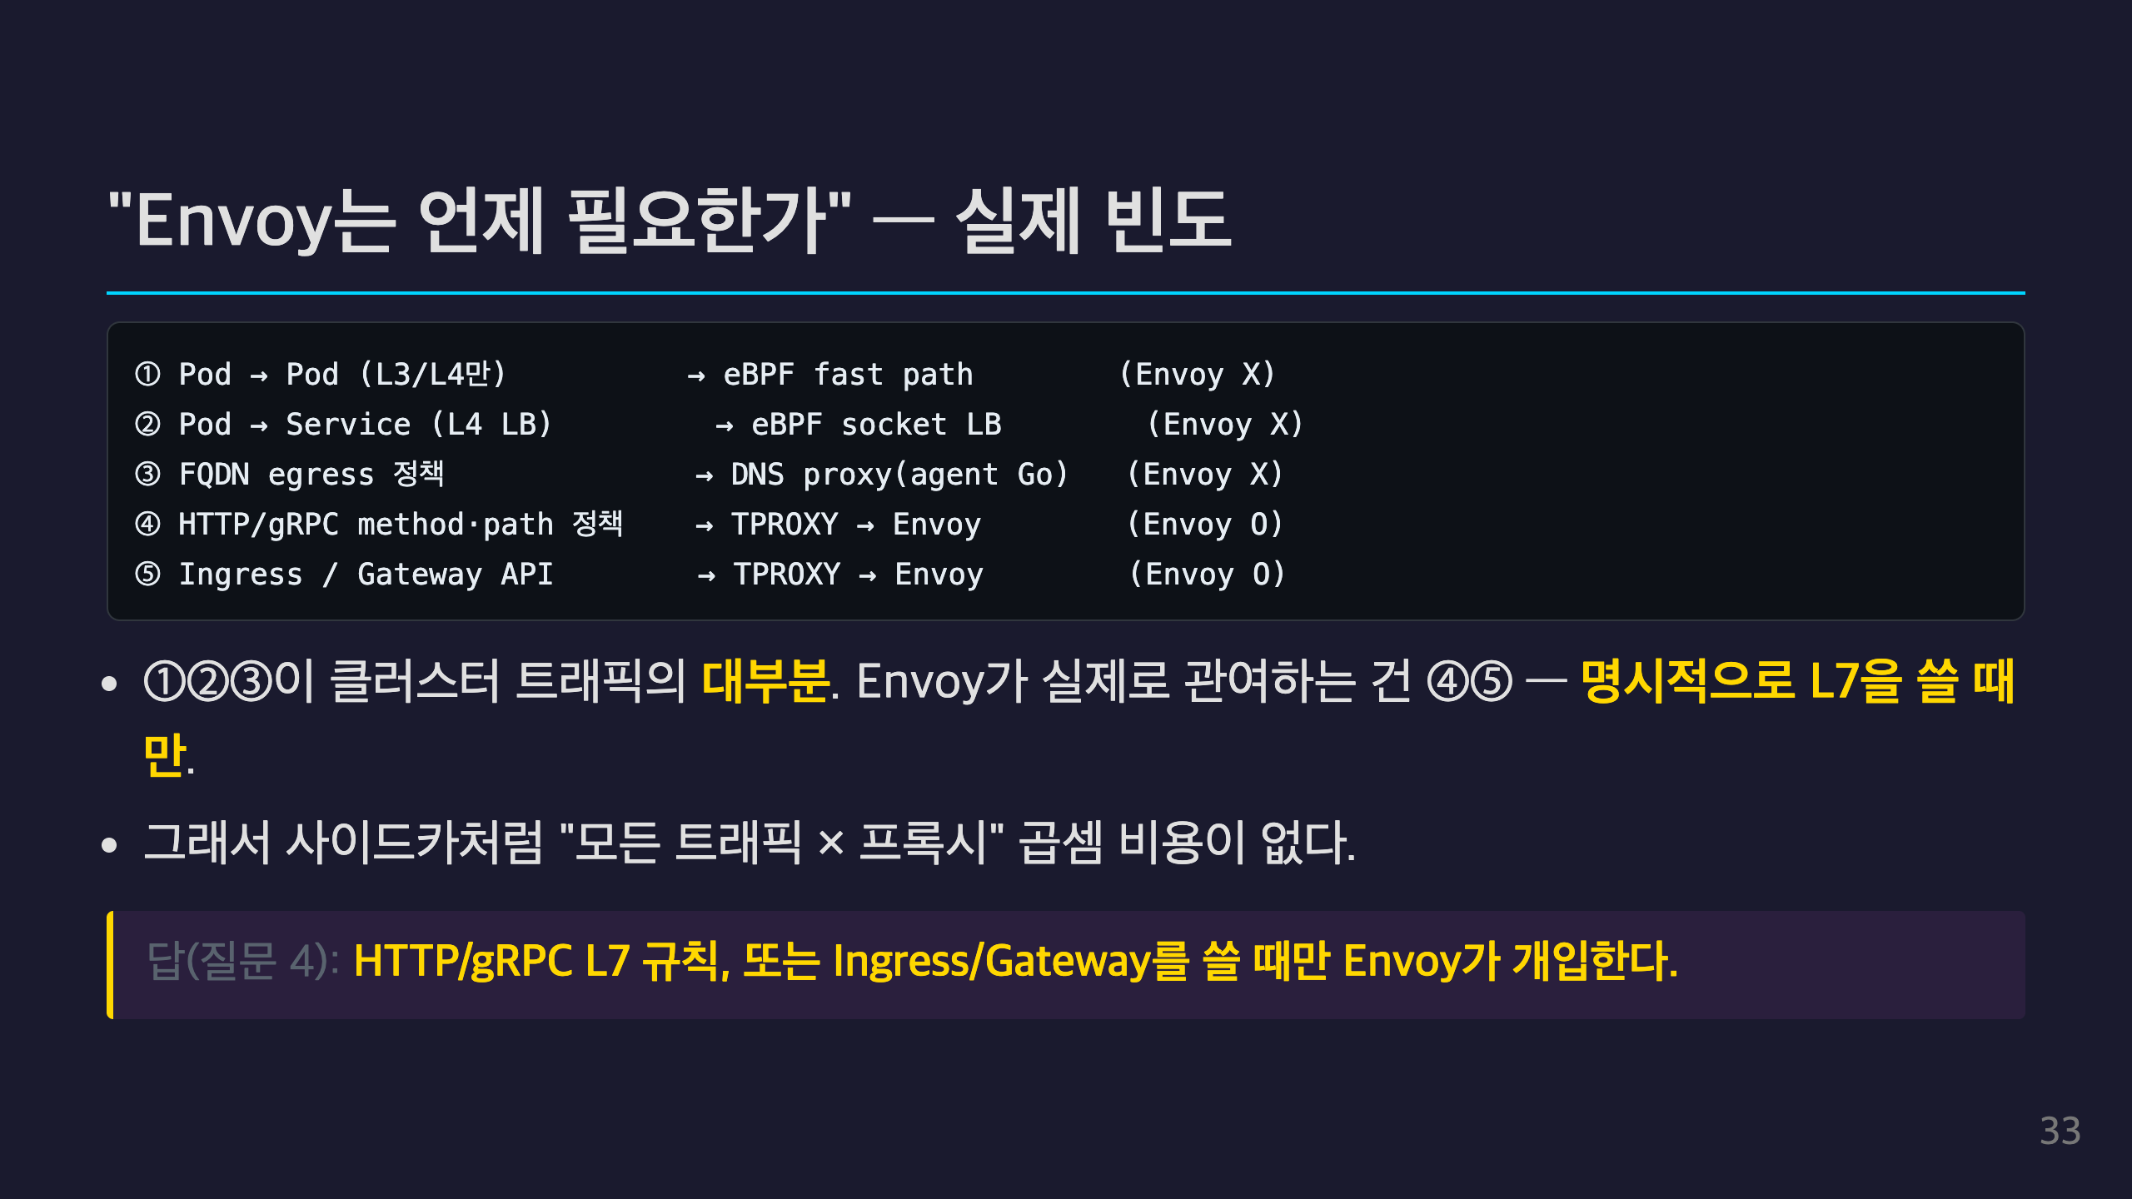
Notes:
4번 질문의 실전 감각. 클러스터 트래픽을 5종으로 나누면, ①②③(순수 L3/L4, Service LB, FQDN egress)이 절대다수고 이들은 Envoy를 안 거친다. Envoy는 ④HTTP/gRPC 정책과 ⑤Ingress/Gateway에서만.
즉 실무에서 깊은 L7을 쓰는 비중은 생각보다 작고, 그럴 때만 노드 Envoy 하나를 공유해서 처리한다. "모든 Pod에 프록시" 곱셈이 없으니 비용이 선형(노드 수)이다.
이게 오늘의 실용적 결론이자, 8주차 Istio Ambient 비교의 밑밥.

Slide 34
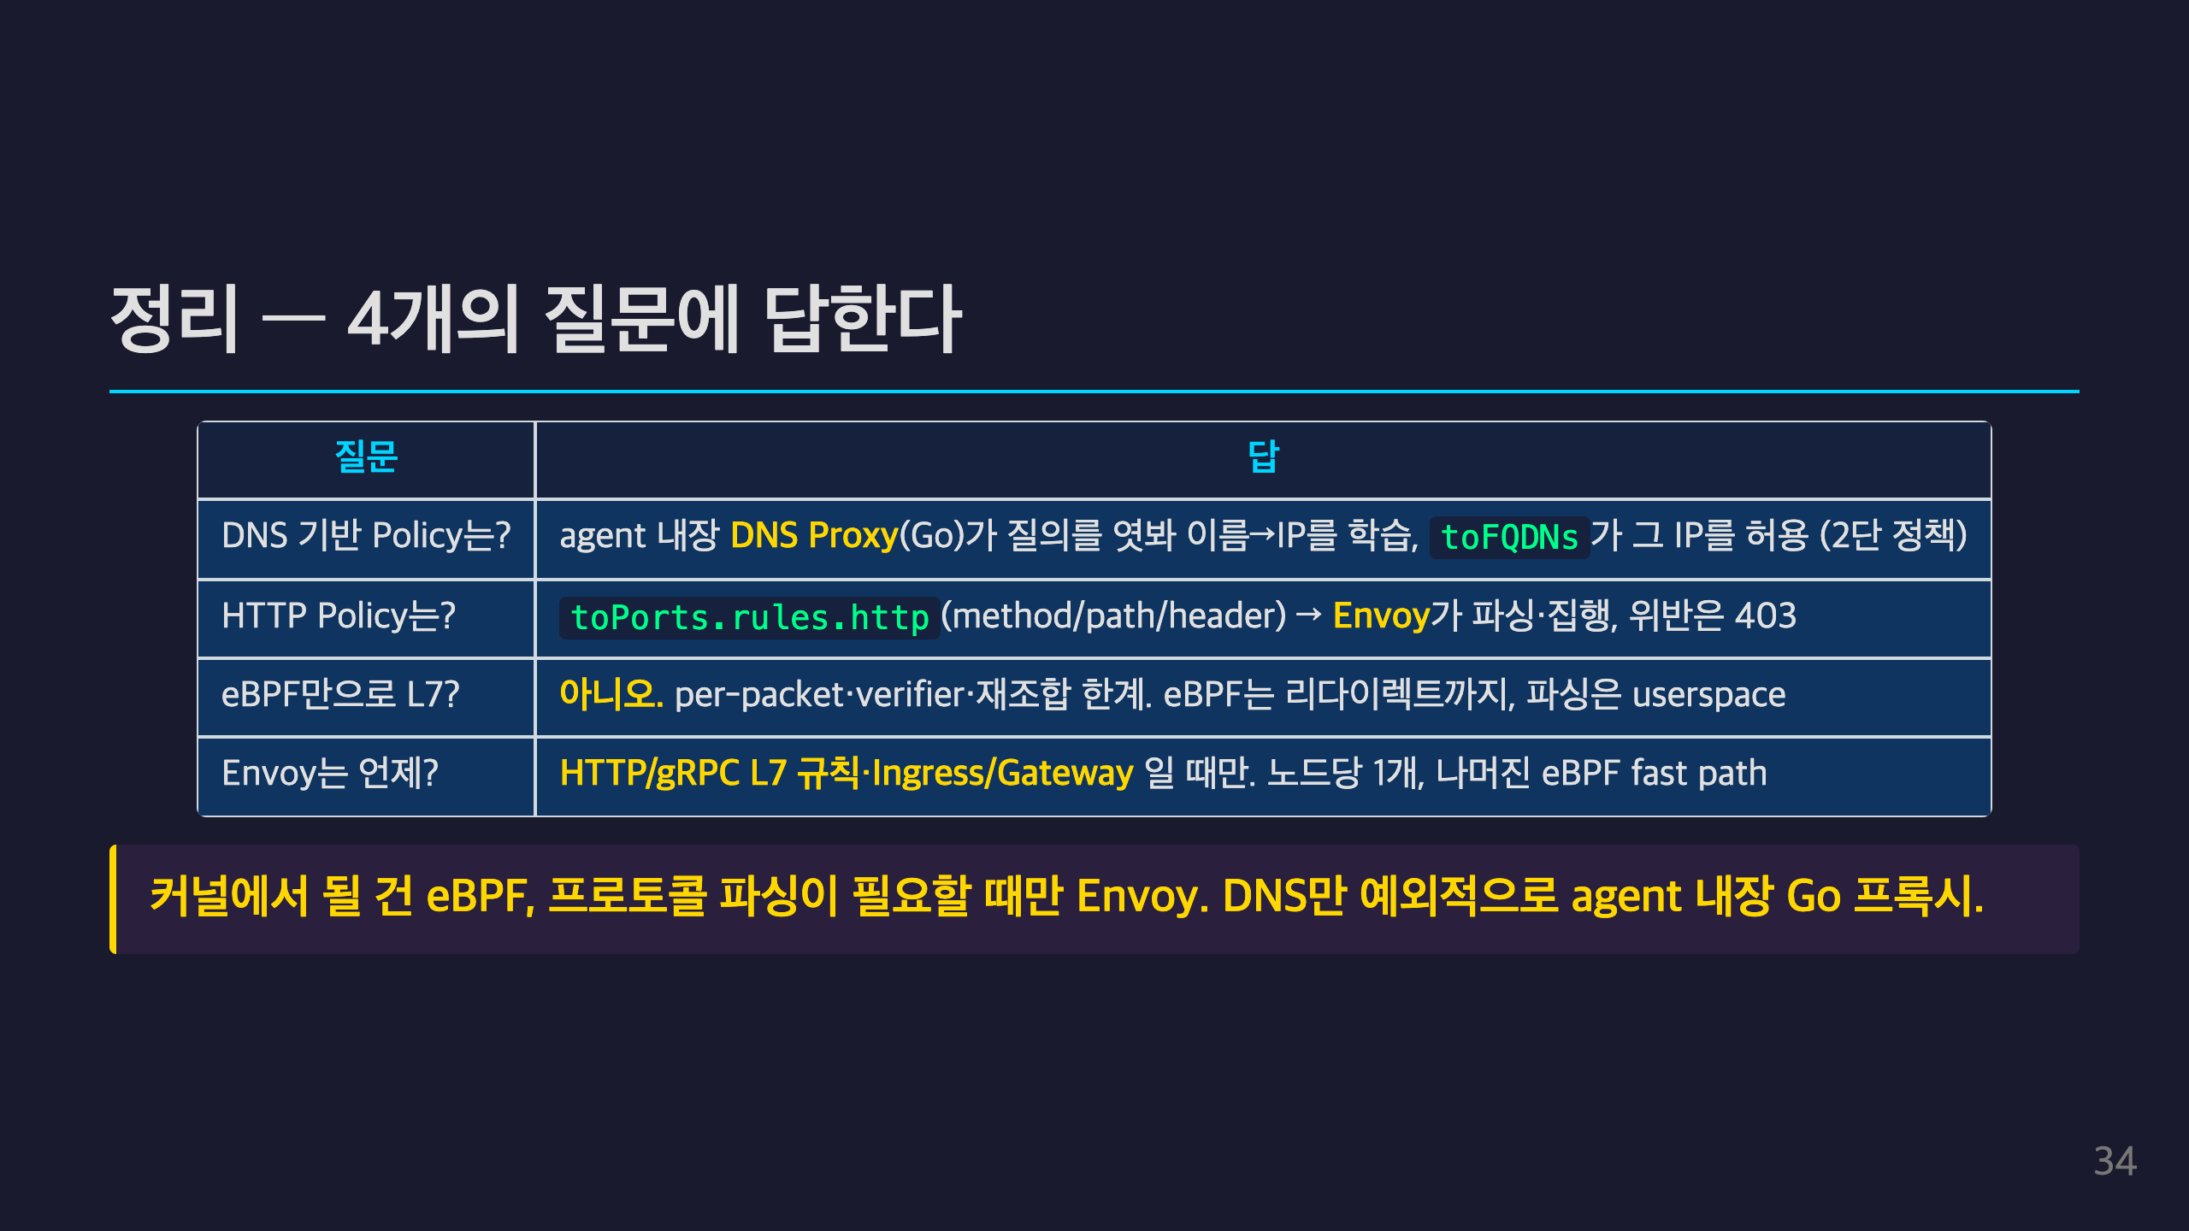
Notes:
오늘의 결론. 두 번째 슬라이드에서 던진 4개 질문에 한 줄씩 답하며 닫는다. 이 표 하나가 5주차 요약.
청중에게: 이 네 줄만 기억해도 5주차는 성공. 특히 "L7이라고 다 Envoy가 아니다 — DNS는 agent Go"와 "대부분 트래픽은 eBPF fast path"가 오늘의 두 반전.

Slide 35
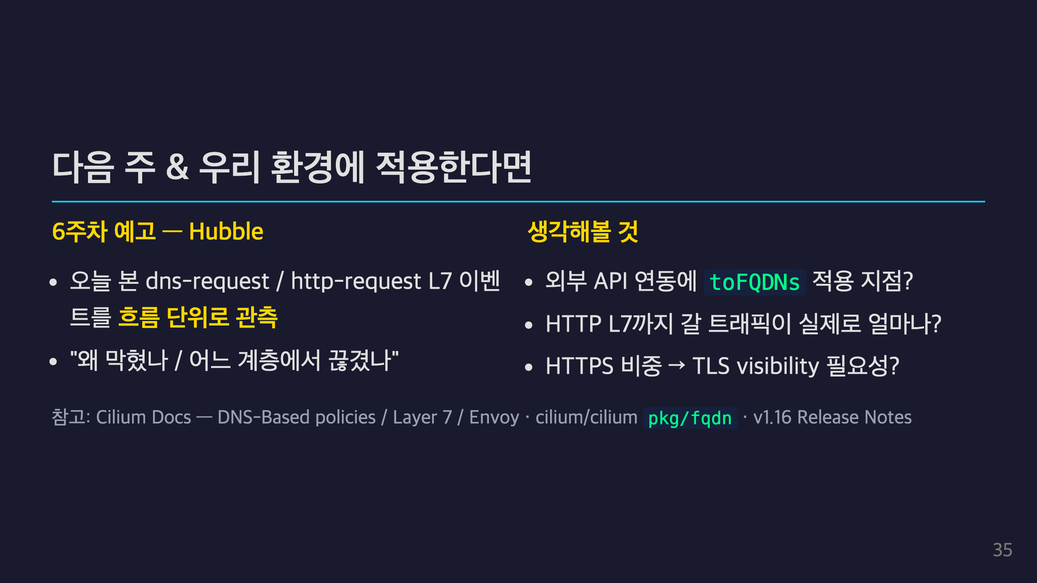
Notes:
마무리. 6주차 Hubble로 자연스럽게 연결 — 오늘 만든 L7 이벤트를 실제로 관측하는 주. 그리고 우리 서비스에 어떻게 적용할지 세 가지 질문을 던지며 토론 유도.
발표 끝. 질문 받기.

